Slide 1

2017年下半年重庆公务员考试
乐恩公务员—模拟考试
——试卷解析
重庆乐恩教育

Slide 2

01
数量关系

Slide 3

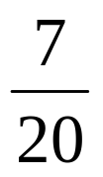
01
数量关系
41.一项工程，如果小王先单独干 6 天后，小刘接着单独干 9 天可完成总任务量的 ；如果小王单独干 9 天后，小刘接着单独干 6 天可完成总任务量的 。则小王和小刘一起完成这项工作需要多少天？
A.20 B.22 C.24 D.28

Slide 4
01
数量关系
42.某单位两座办公楼之间有一条长 204 米的道路，在道路起点的两侧和终点的两侧已各栽种了一棵树。现在要在这条路的两侧栽种更多的树，使每一侧每两棵树之间的间隔不大于 12 米。如栽种每棵树需要 50 元人工费，则为完成栽种工作，在人工费这一项至少需要做多少预算？
A.800 元 B.1600 元 C.1700 元 D.1800 元

Slide 5
01
数量关系
43.某公司有 38 名男员工，27 名女员工。现要参加集团组织的羽毛球比赛，如采取自由报名的形式，至少有多少名员工报名才能保证一定能从报名者中选出男女选手各 8 名参赛？
A.35 B.40 C.46 D.16

Slide 6
01
数量关系
44.某校有 120 名学生，允许选修 A、B、C 三门课。选修 A 的有 60 人，选修 B 的有 65 人，选修 C 的有 55 人，兼选 A、B 的有 30 人，兼选 B、C 的有 40 人，兼选 A、C 的有 35 人，而 A、B、C 都选的人数不详。那么三科都没有选的学生最少有多少人？
A.5 B.10 C.15 D.55

Slide 7
01
数量关系
45.某次专业技能大赛有来自 A 科室的 4 名职工和来自 B 科室的 2 名职工参加，结果有 3 人获奖且每人的成绩均不相同。如果获奖者中最多只有 1 人来自 B 科室，那么获奖者的名单和名次顺序有多少种不同的可能性？
A.48 B.72 C.84 D.96

Slide 8
01
数量关系
46.A、B 两组各有 7 位病人，他们服用某种药物后的康复时间（单位：天）记录如下：
假设所有病人的康复时间相互独立，从 A、B 两组随机各选 1 人，A 组选出的人记为甲，B 组选出的人记为乙，求甲的康复时间比乙的康复时间长的概率？

Slide 9
01
数量关系
47.甲、乙两辆车从 A 地驶往 60 千米外的 B 地，两车的速度比为 4∶5。甲车于上午 10 点半出发，乙车于 10 点 40 分出发，最终两车同时到达 B 地。问甲、乙的速度分别是多少千米/小时？
A.88，110 B.84，105 C.76，95 D.72，90

Slide 10
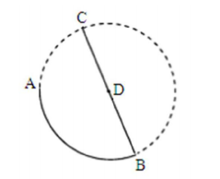
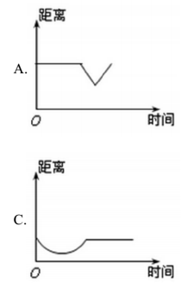
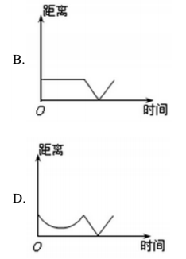
01
数量关系
48.如图，一艘旅游船从 A 点驶向 C 点。旅游船先从 A 点沿以 D 为圆心的弧 AB 行驶到 B 点，然后从 B 点沿直径行驶到圆 D 上的 C 点。假如旅游船在整个行驶过程中保持匀速，则下面各图中能反映旅游船与 D 点的距离随时间变化的图象大致是?

Slide 11
01
数量关系
49.小张购买艺术品 A，在其价格上涨 X%后卖出盈利 Y 元，用卖价的一半购买艺术品 B，又在其价格上涨 X%后卖出盈利 Z 元，发现 Z＞Y。则 X 的取值范围：
A.小于 200 B.大于 200 C.小于 100 D.大于 100

Slide 12
02
资料分析

Slide 13
02
资料分析
一、根据下列资料，回答 101~105 题。
2016 年 A 市实现生产总值（GDP）1765.94 亿元，比上年增长 9.0%，其中第一产业增加值为
92.13 亿元，增长 4.8%，第二产业增加值“X”亿元，增加 7.4%，第三产业增加值 753.07 亿元，增
长 11.6%，全市人均生产总值达到 38179 元，增长 8.5%。
全市农林牧渔业增加值 92.13 亿元，比上年增长 4.8%。全市农作物播种面积 272.8 千公顷，比上年增长 4.5%，其中粮食播种面积为 159.4 千公顷，总产量为 89.55 万吨，分别比上年增长 3.2%和2.2%；棉花播种面积 5.8 千公顷，产量为 0.94 万吨，分别下降 2.0%和 3.0%；油料播种面积为 25.6千公顷，产量为 4.64 万吨，分别比上年增长 11.1%和 14.6%；蔬菜播种面积为 42.6 千公顷，产量为92.49 万吨，分别比上年增长 7.4%和 5.0%，药材播种面积 7.1 千公顷，增长 4.2%；果用瓜种植面积10.4 千公顷，下降 2.0%，产量 24.5 万吨，下降 3.0%；花卉苗木种植面积 9.4 千公顷，增长 19.9%。
全市完成工业增加值 806.50 亿元，比上年增长 6.5%。全市规模以上工业实现总产值 2652.70 亿元，销售产值 2558.98 亿元，分别增长 5.6%和 4.6%。
全市实现社会消费品零售总额 780.99 亿元，比上年增长 15.6%，城乡消费市场同步增长，其中城市消费品零售额 577.90 亿元，比上年增长 16.0%；农村消费品零售额 203.10 亿元，增长 14.5%。
分行业看，批发零售贸易业零售额 693.0 亿元，增长 15.9%；食宿餐饮业零售额 79.20 亿元，增长14.2%。

Slide 14

02
资料分析
2016 年 A 市实现生产总值（GDP）1765.94 亿元，比上年增长 9.0%，其中第一产业增加值为92.13 亿元，增长 4.8%，第二产业增加值“X”亿元，增加 7.4%，第三产业增加值 753.07 亿元，增长 11.6%，全市人均生产总值达到 38179 元，增长 8.5%。

Slide 15

02
资料分析
2016 年 A 市实现生产总值（GDP）1765.94 亿元，比上年增长 9.0%，其中第一产业增加值为92.13 亿元，增长 4.8%，第二产业增加值“X”亿元，增加 7.4%，第三产业增加值 753.07 亿元，增长 11.6%，全市人均生产总值达到 38179 元，增长 8.5%。

Slide 16

02
资料分析
棉花播种面积 5.8 千公顷，产量为 0.94 万吨，分别下降 2.0%和 3.0%；油料播种面积为 25.6千公顷，产量为 4.64 万吨，分别比上年增长 11.1%和 14.6%；蔬菜播种面积为 42.6 千公顷，产量为92.49 万吨，分别比上年增长 7.4%和 5.0%，药材播种面积 7.1 千公顷，增长 4.2%；

Slide 17

02
资料分析
第一段：2016 年 A 市实现生产总值（GDP）1765.94 亿元
第三段：全市完成工业增加值 806.50 亿元，比上年增长 6.5%。

Slide 18
02
资料分析
2016年，分行业看，批发零售贸易业零售额 693.0 亿元，增长 15.9%；
食宿餐饮业零售额 79.20 亿元，增长14.2%。

Slide 19
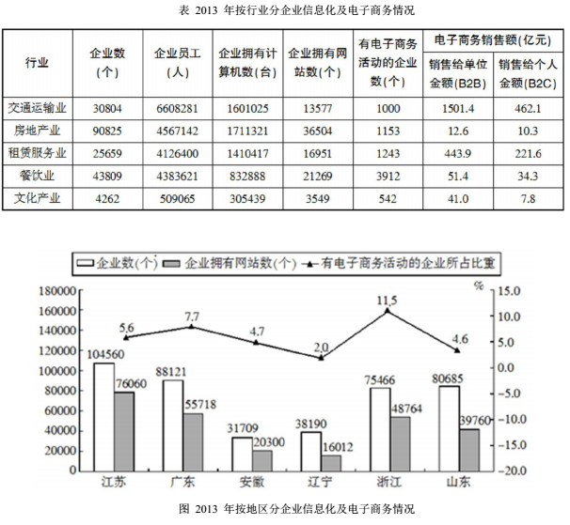
02
资料分析
二

Slide 20

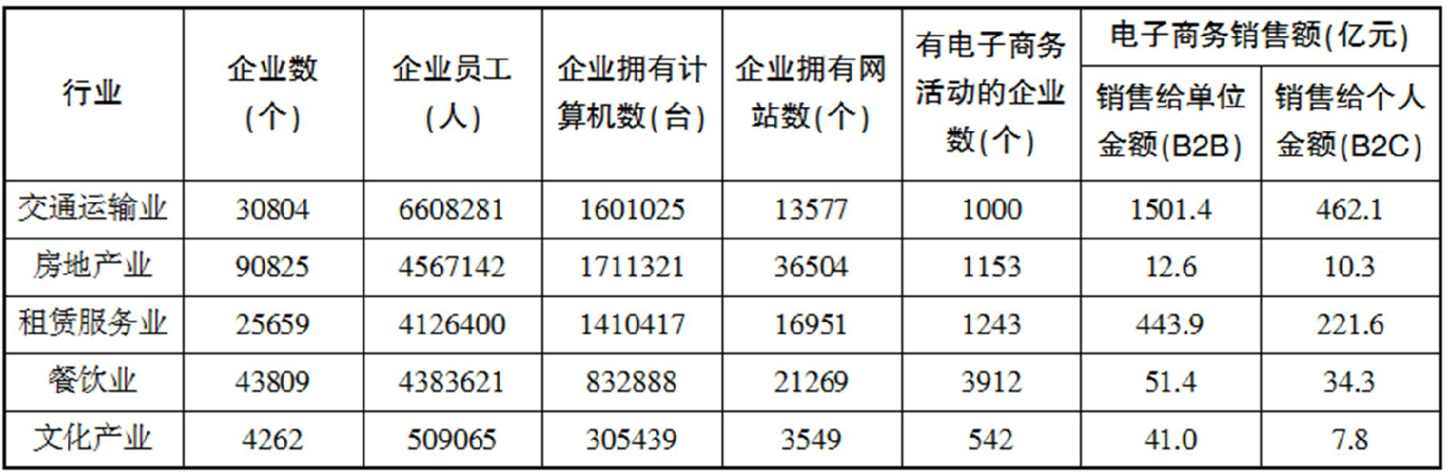
02
资料分析

Slide 21
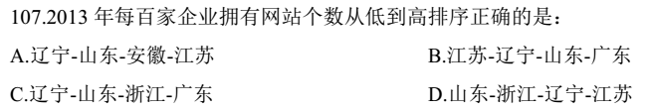
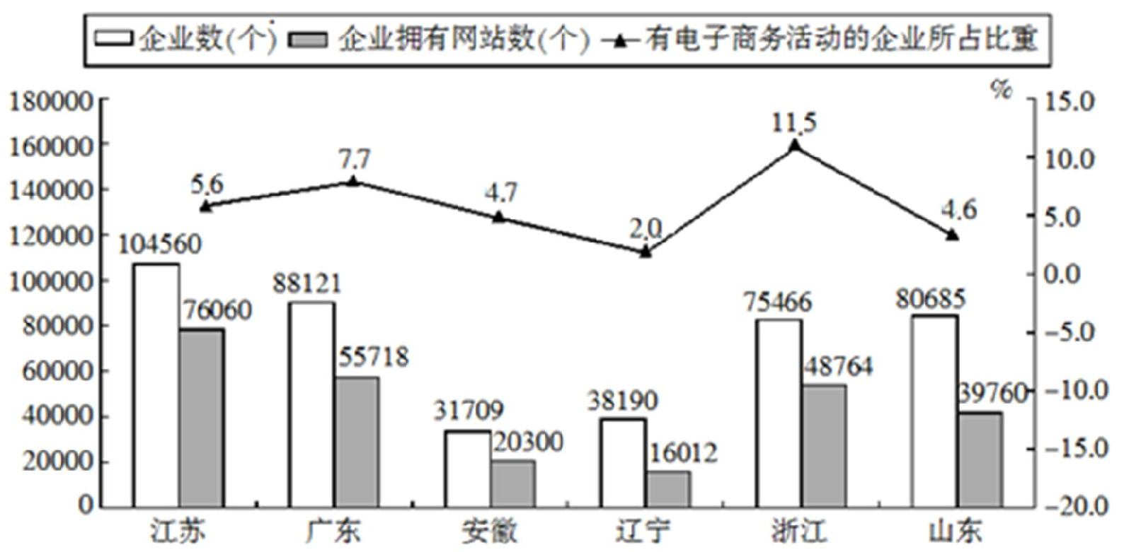
02
资料分析

Slide 22
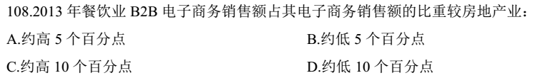
02
资料分析

Slide 23
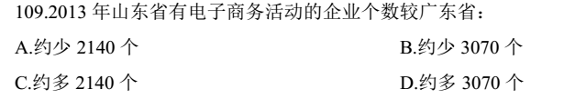
02
资料分析

Slide 24
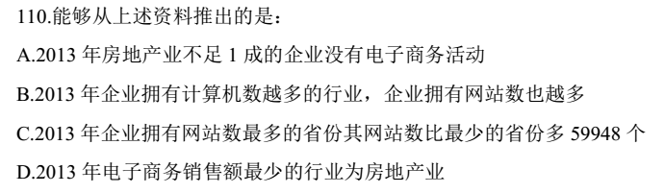
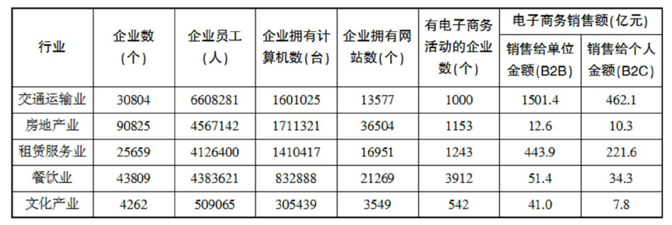
02
资料分析

Slide 25
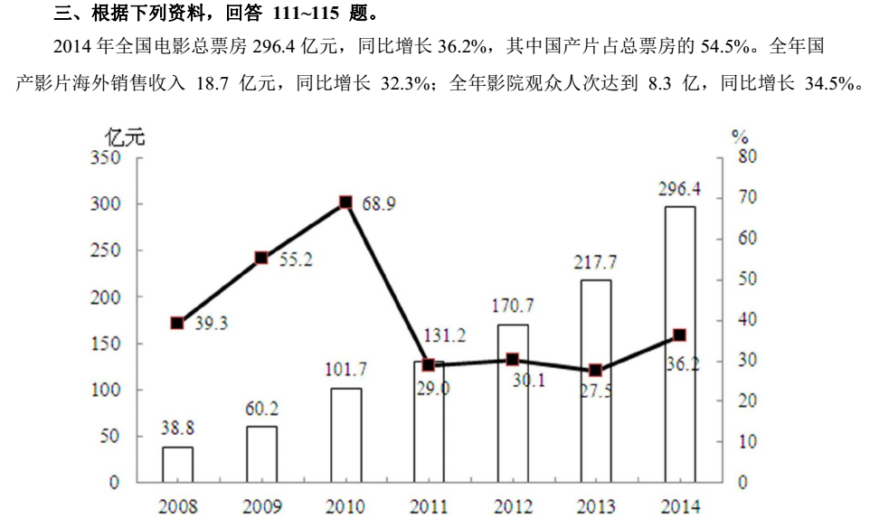
02
资料分析

Slide 26

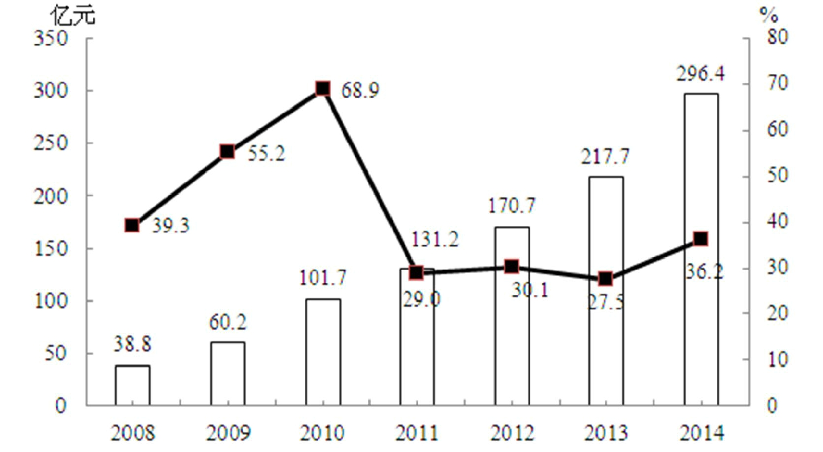
02
资料分析

Slide 27

02
资料分析
2014 年全国电影总票房 296.4 亿元，同比增长 36.2%，其中国产片占总票房的 54.5%。全年国产影片海外销售收入 18.7 亿元，同比增长 32.3%；全年影院观众人次达到 8.3 亿，同比增长 34.5%。

Slide 28

02
资料分析
2014 年全国电影总票房 296.4 亿元，同比增长 36.2%，其中国产片占总票房的 54.5%。全年国产影片海外销售收入 18.7 亿元，同比增长 32.3%；全年影院观众人次达到 8.3 亿，同比增长 34.5%。

Slide 29

02
资料分析
2014 年全国电影总票房 296.4 亿元，同比增长 36.2%，其中国产片占总票房的 54.5%。全年国产影片海外销售收入 18.7 亿元，同比增长 32.3%；全年影院观众人次达到 8.3 亿，同比增长 34.5%。

Slide 30
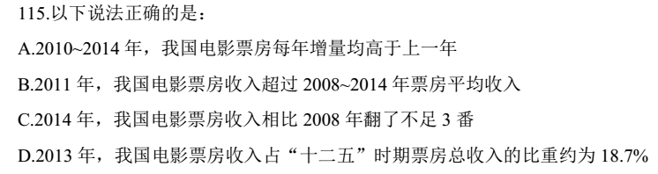
02
资料分析

Slide 31
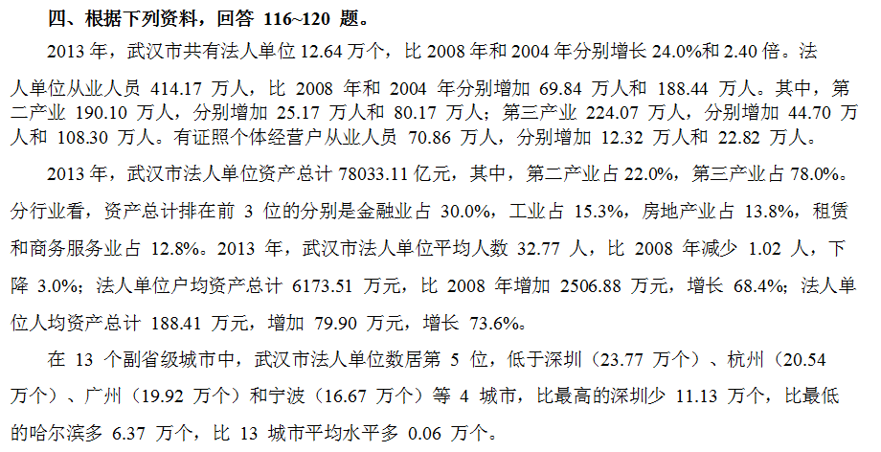
02
资料分析

Slide 32

02
资料分析
2013 年，武汉市共有法人单位 12.64 万个，比 2008 年和 2004 年分别增长 24.0%和 2.40 倍。

Slide 33
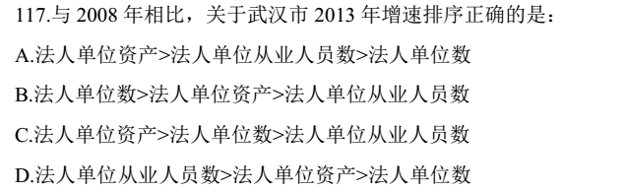
02
资料分析
2013 年，武汉市法人单位平均人数 32.77 人，比 2008 年减少 1.02 人，下降 3.0%；法人单位户均资产总计 6173.51 万元，比 2008 年增加 2506.88 万元，增长 68.4%；

Slide 34
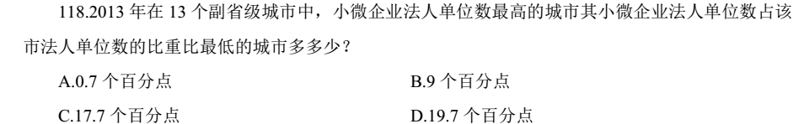
02
资料分析
武汉市共有法人单位 12.64 万个
在 13 个副省级城市中，武汉市法人单位数居第 5 位，低于深圳（23.77 万个）、杭州（20.54万个）、广州（19.92 万个）和宁波（16.67 万个）等 4 城市，比最高的深圳少 11.13 万个，比最低的哈尔滨多 6.37 万个，比 13 城市平均水平多 0.06 万个。
武汉市小微企业法人单位 10.37 万个，在 13 个副省级城市中居第 5 位，低于深圳（21.83 万个）、杭州（18.13 万个）、广州（16.92 万个）和宁波（14.62 万个）等 4 城市，比最高的深圳少 11.46 万个，比最低的哈尔滨多 5.72 万个，比 13 城市平均水平少 0.25 万个。

Slide 35
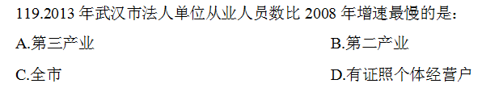
02
资料分析
2013 年，武汉市共有法人单位 12.64 万个，比 2008 年和 2004 年分别增长 24.0%和 2.40 倍。法人单位从业人员 414.17 万人，比 2008 年和 2004 年分别增加 69.84 万人和 188.44 万人。其中，第二产业 190.10 万人，分别增加 25.17 万人和 80.17 万人；第三产业 224.07 万人，分别增加 44.70 万人和 108.30 万人。有证照个体经营户从业人员 70.86 万人，分别增加 12.32 万人和 22.82 万人。

Slide 36
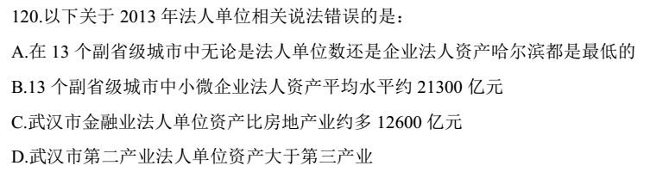
02
资料分析

Slide 37
言语理解与表达
03
共 40 题，参考时限 35 分钟
本部分包括表达与理解两方面的内容。请根据题目要求，在四个选项中选出一个最恰当的答案。

Slide 38
01
言语理解与表达
1.在我们赖以生存的蓝色星球上________着几块色彩斑斓的陆地，那是地球的五大洲，在陆地之间________着辽阔的蓝色水域，那是地球的四大洋。这里有生命存在，生物活跃在多彩的生态系统中，它们________这个星球以绿色的情调和生命的意义。
依次填入划横线部分最恰当的一项是：
A.嵌入 布满 呈现 B.勾勒 填充 馈赠
C.镶嵌 充盈 赋予 D.勾画 覆盖 给予

Slide 39
01
言语理解与表达
1.在我们赖以生存的蓝色星球上________着几块色彩斑斓的陆地，那是地球的五大洲，在陆地之间________着辽阔的蓝色水域，那是地球的四大洋。这里有生命存在，生物活跃在多彩的生态系统中，它们________这个星球以绿色的情调和生命的意义。
依次填入划横线部分最恰当的一项是：
A.嵌入 布满 呈现 B.勾勒 填充 馈赠
C.镶嵌 充盈 赋予 D.勾画 覆盖 给予
√

Slide 40
01
言语理解与表达
2.2012年新修改的民事诉讼法增加了对公益诉讼制度的规定，这是环境公益诉讼在程序法方面的进步，但仍然缺少具体规定来________。而在司法实践中，由于相关法律条文的缺失，导致法院不受理环保诉讼的情况________。
依次填入划横线部分最恰当的一项是：
A.支撑 屡屡发生 B.解释 不足为奇
C.支持 时有发生 D.指导 屡见不鲜

Slide 41
01
言语理解与表达
2.2012年新修改的民事诉讼法增加了对公益诉讼制度的规定，这是环境公益诉讼在程序法方面的进步，但仍然缺少具体规定来________。而在司法实践中，由于相关法律条文的缺失，导致法院不受理环保诉讼的情况________。
依次填入划横线部分最恰当的一项是：
A.支撑 屡屡发生 B.解释 不足为奇
C.支持 时有发生 D.指导 屡见不鲜
√

Slide 42
01
言语理解与表达
3.在一些平淡的日子里，我们平静甚而不拒凡俗地活着。我们那颗被生活磨蚀得有些麻木的心，难免嗟叹于岁月的无情和命运的多舛，甚而________地让青春做了岁月的附庸。然而，当我们用心去揣摩生活中类似于老蚌衔珠、蛹化为蝶、万涓成河的人生规则时，我们会________：那不正是平凡生命历经苦痛与岁月抗衡而编织的辉煌吗？不正是有限生命在无涯岁月中定格成永恒的证明吗？
依次填入划横线部分最恰当的一项是：
A.逆来顺受 黯然神伤 B.转危为安 兴高采烈
C.心安理得 幡然顿悟 D.随遇而安 恍然大悟

Slide 43
01
言语理解与表达
3.在一些平淡的日子里，我们平静甚而不拒凡俗地活着。我们那颗被生活磨蚀得有些麻木的心，难免嗟叹于岁月的无情和命运的多舛，甚而________地让青春做了岁月的附庸。然而，当我们用心去揣摩生活中类似于老蚌衔珠、蛹化为蝶、万涓成河的人生规则时，我们会________：那不正是平凡生命历经苦痛与岁月抗衡而编织的辉煌吗？不正是有限生命在无涯岁月中定格成永恒的证明吗？
依次填入划横线部分最恰当的一项是：
A.逆来顺受 黯然神伤 B.转危为安 兴高采烈
C.心安理得 幡然顿悟 D.随遇而安 恍然大悟
√

Slide 44
01
言语理解与表达
4.“扶老人”的争议背后有深刻的社会道德因素，也________了医保制度的不完善带来的养老之痛。老人们“摔不起”“病不起”，一些老人及其亲属承担不了老人住院的后果，加剧了一些无责任人的“扶不起”________。
依次填入划横线部分最恰当的一项是：
A.影射 窘迫 B.揭露 尴尬
C.折射 窘境 D.暴露 困境

Slide 45
01
言语理解与表达
4.“扶老人”的争议背后有深刻的社会道德因素，也________了医保制度的不完善带来的养老之痛。老人们“摔不起”“病不起”，一些老人及其亲属承担不了老人住院的后果，加剧了一些无责任人的“扶不起”________。
依次填入划横线部分最恰当的一项是：
A.影射 窘迫 B.揭露 尴尬
C.折射 窘境 D.暴露 困境
√

Slide 46
01
言语理解与表达
5.身为一个中国人，让我们能时时牢记自己身份的，除了身体发肤之外，就该是我们的母语了。在无数中国人心里，________的汉语是我们五千年文明最美丽的组成部分，也是我们之所以成为我们的文化标记。千百年来，汉语________了我们民族独特的思维，我们依靠它倾诉，运用它思想，通过它记载，凭借它穿越五千年历史文化隧道。
依次填入划横线部分最恰当的一项是：
A.古老优雅 承载 B.博大精深 表达
C.高深莫测 宣扬 D.匠心独运 造就

Slide 47
01
言语理解与表达
5.身为一个中国人，让我们能时时牢记自己身份的，除了身体发肤之外，就该是我们的母语了。在无数中国人心里，________的汉语是我们五千年文明最美丽的组成部分，也是我们之所以成为我们的文化标记。千百年来，汉语________了我们民族独特的思维，我们依靠它倾诉，运用它思想，通过它记载，凭借它穿越五千年历史文化隧道。
依次填入划横线部分最恰当的一项是：
A.古老优雅 承载 B.博大精深 表达
C.高深莫测 宣扬 D.匠心独运 造就
√

Slide 48
01
言语理解与表达
6.千古文章一大抄，说“抄”固然________，但写作必然要经过一个模仿、借鉴的过程，这却是________。就连说“惟陈言之务去”的唐宋八大家之首的韩愈也不得不承认，自己“窥陈编以盗窃”。
依次填入划横线部分最恰当的一项是：
A.偏激 不易之论 B.夸张 金科玉律
C.过分 字字珠玑 D.片面 不刊之论

Slide 49
01
言语理解与表达
6.千古文章一大抄，说“抄”固然________，但写作必然要经过一个模仿、借鉴的过程，这却是________。就连说“惟陈言之务去”的唐宋八大家之首的韩愈也不得不承认，自己“窥陈编以盗窃”。
依次填入划横线部分最恰当的一项是：
A.偏激 不易之论 B.夸张 金科玉律
C.过分 字字珠玑 D.片面 不刊之论
√

Slide 50
01
言语理解与表达
7.励志其实蛮暴力的，一方面迫使我们去定义什么才是正确的理想，即定义人生应该是什么样，如果我们不________、不朝向这个样子，他们就不________我们，就对立甚至攻击我们。一方面________地鼓励我们，就像用有形无形的鞭子抽打我们，让我们越快越好。
依次填入划横线部分最恰当的一项是：
A.赞同 接待 想方设法 B.认同 尊重 不由自主
C.符合 接纳 不容分说 D.遵从 认同 推襟送抱

Slide 51
01
言语理解与表达
7.励志其实蛮暴力的，一方面迫使我们去定义什么才是正确的理想，即定义人生应该是什么样，如果我们不________、不朝向这个样子，他们就不________我们，就对立甚至攻击我们。一方面________地鼓励我们，就像用有形无形的鞭子抽打我们，让我们越快越好。
依次填入划横线部分最恰当的一项是：
A.赞同 接待 想方设法 B.认同 尊重 不由自主
C.符合 接纳 不容分说 D.遵从 认同 推襟送抱
√

Slide 52
01
言语理解与表达
8.法律的预防作用主要是通过法律的明示作用和________的效力以及对违法行为进行惩治的力度来实现的。法律的明示作用可以使人们_______法律而明辨是非，即知道在日常生活中，什么是可以做的，什么是绝对禁止的，触犯了法律应受到的法律________是什么。
依次填入划横线部分最恰当的一项是：
A.推行 了解 判决 B.实施 清楚 制约
C.处罚 明白 约束 D.执法 知晓 制裁

Slide 53
01
言语理解与表达
8.法律的预防作用主要是通过法律的明示作用和________的效力以及对违法行为进行惩治的力度来实现的。法律的明示作用可以使人们_______法律而明辨是非，即知道在日常生活中，什么是可以做的，什么是绝对禁止的，触犯了法律应受到的法律________是什么。
依次填入划横线部分最恰当的一项是：
A.推行 了解 判决 B.实施 清楚 制约
C.处罚 明白 约束 D.执法 知晓 制裁
√

Slide 54
01
言语理解与表达
9.凤凰古城自实行一票制以来，就________不断，被________有与民争利之嫌。这一规定出台之后，引发了游客与景区内客栈经营者的双重不满。对游客来说，有强制消费的倾向；对景区内客栈来说，其经营的客栈很多属于有产权的自家房屋，游客看房得先花钱买票实在难以服众。
依次填入划横线部分最恰当的一项是：
A.非议 疑虑 B.异议 置疑
C.疑议 疑心 D.争议 质疑

Slide 55
01
言语理解与表达
9.凤凰古城自实行一票制以来，就________不断，被________有与民争利之嫌。这一规定出台之后，引发了游客与景区内客栈经营者的双重不满。对游客来说，有强制消费的倾向；对景区内客栈来说，其经营的客栈很多属于有产权的自家房屋，游客看房得先花钱买票实在难以服众。
依次填入划横线部分最恰当的一项是：
A.非议 疑虑 B.异议 置疑
C.疑议 疑心 D.争议 质疑
√

Slide 56
01
言语理解与表达
10.丰子恺的散文________，用著名学者赵景深的话说，“文字的干净流利和漂亮，怕只有朱自清可以和他媲美”。于是，令人________的绘画原理，在丰子恺的笔下也显得________起来。印象派为什么要在户外写生？色彩跟光的反射有什么关联？艺术家是如何观看一张椅子的？……丰子恺逐一________，辅以直观的彩图，让读者悠然掌握绘画妙理，更好地与美相遇。
依次填入划横线部分最恰当的一项是：
A.妙笔生花 聱牙佶屈 朴实无华 循循善诱
B.脍炙人口 望而生畏 平易近人 娓娓道来
C.行云流水 枯燥无味 绘声绘色 滔滔不绝
D.栩栩如生 望而却步 生动活泼 侃侃而谈
√

Slide 57
01
言语理解与表达
11.回避批评，缺点就会在________中变成问题；拒绝批评，问题就会在延时误事中变成难题；压制批评，难题就会在________中变成老大难题。
依次填入划横线部分最恰当的一项是：
A.置若罔闻 覆水难收 B.旁若无人 进退两难
C.习以为常 根深蒂固 D.熟视无睹 积重难返

Slide 58
01
言语理解与表达
11.回避批评，缺点就会在________中变成问题；拒绝批评，问题就会在延时误事中变成难题；压制批评，难题就会在________中变成老大难题。
依次填入划横线部分最恰当的一项是：
A.置若罔闻 覆水难收 B.旁若无人 进退两难
C.习以为常 根深蒂固 D.熟视无睹 积重难返
√

Slide 59
01
言语理解与表达
12.生活严肃的人，怀抱着理想，不愿自欺欺人，在生活里面________到不可解救的矛盾，永难________的冲突。然而愈矛盾则体验愈深，生命的境界愈丰满浓郁，在生活悲壮的冲突里显露出人
生与世界的“深度”。
依次填入划横线部分最恰当的一项是：
A.感觉 协调 B.体味 平衡
C.体验 调和 D.体会 消灭.

Slide 60
01
言语理解与表达
12.生活严肃的人，怀抱着理想，不愿自欺欺人，在生活里面________到不可解救的矛盾，永难________的冲突。然而愈矛盾则体验愈深，生命的境界愈丰满浓郁，在生活悲壮的冲突里显露出人
生与世界的“深度”。
依次填入划横线部分最恰当的一项是：
A.感觉 协调 B.体味 平衡
C.体验 调和 D.体会 消灭.
√

Slide 61
01
言语理解与表达
13.“何堪最长夜，俱作独眠人”，古人早就________地觉察到了“昼短夜长”的现象。他们认为，冬至是死而复生的关键点，因此，冬至绝事、安身静体便是模拟死亡，以待回归。这是古老农事信仰的________。
依次填入划横线部分最恰当的一项是：
A.敏感 展现 B.敏锐 体现
C.细致 反应 D.细腻 反映.

Slide 62
01
言语理解与表达
13.“何堪最长夜，俱作独眠人”，古人早就________地觉察到了“昼短夜长”的现象。他们认为，冬至是死而复生的关键点，因此，冬至绝事、安身静体便是模拟死亡，以待回归。这是古老农事信仰的________。
依次填入划横线部分最恰当的一项是：
A.敏感 展现 B.敏锐 体现
C.细致 反应 D.细腻 反映.
√

Slide 63
01
言语理解与表达
14.每一次重大的改革莫不伴随着巨大争议，而无论是谁的作品选入语文教材，得到全面一致的赞扬恐怕也不________。如果说鲁迅先生的文章是高大上、直指中国时弊和灵魂，而《天路》和《蜗牛》这类的新入选作品，则是小清新、________。
依次填入划横线部分最恰当的一项是：
A.现实 与时俱进 B.合适 标新立异
C.明智 别开生面 D.可能 超凡脱俗

Slide 64
01
言语理解与表达
14.每一次重大的改革莫不伴随着巨大争议，而无论是谁的作品选入语文教材，得到全面一致的赞扬恐怕也不________。如果说鲁迅先生的文章是高大上、直指中国时弊和灵魂，而《天路》和《蜗牛》这类的新入选作品，则是小清新、________。
依次填入划横线部分最恰当的一项是：
A.现实 与时俱进 B.合适 标新立异
C.明智 别开生面 D.可能 超凡脱俗
√

Slide 65
01
言语理解与表达
15.这几年，每逢母亲节、父亲节等节日到来时，总有一些社会学专家及媒体呼吁，鼓励公众把对父母的爱勇敢地喊出来。这实在有些_______，因为在中国的文化传统中，父母对成年子女的爱一般不会挂在嘴边，而子女对父母的爱同样羞于当面表达，这是典型的“爱你在心口难开”。
填入划横线部分最恰当的一项是：
A.难以企及 B.强人所难 C.无从入手 D.哗众取宠.

Slide 66
01
言语理解与表达
15.这几年，每逢母亲节、父亲节等节日到来时，总有一些社会学专家及媒体呼吁，鼓励公众把对父母的爱勇敢地喊出来。这实在有些_______，因为在中国的文化传统中，父母对成年子女的爱一般不会挂在嘴边，而子女对父母的爱同样羞于当面表达，这是典型的“爱你在心口难开”。
填入划横线部分最恰当的一项是：
A.难以企及 B.强人所难 C.无从入手 D.哗众取宠.
√

Slide 67
01
言语理解与表达
16.这些被称为是“屏幕育成”的一代青少年，他们很多的价值观念直接来自于长期________的影视文化。青少年在吸收影视文化积极影响的同时，也在任由影视文化中的消极因素对其价值观念产生着误导。从某种意义来说，影视文化正在校园之外对当代青少年________着另外一种价值观教育。
依次填入划横线部分最恰当的一项是：
A.如影随形 承担 B.耳濡目染 实施
C.潜移默化 落实 D.目不暇接 执行

Slide 68
01
言语理解与表达
16.这些被称为是“屏幕育成”的一代青少年，他们很多的价值观念直接来自于长期________的影视文化。青少年在吸收影视文化积极影响的同时，也在任由影视文化中的消极因素对其价值观念产生着误导。从某种意义来说，影视文化正在校园之外对当代青少年________着另外一种价值观教育。
依次填入划横线部分最恰当的一项是：
A.如影随形 承担 B.耳濡目染 实施
C.潜移默化 落实 D.目不暇接 执行
√

Slide 69
01
言语理解与表达
17.不动产登记制度对于缓解市场供求矛盾，________市场预期有积极影响；也有助于________房价过快上涨，使购房者将来买房更理性。
依次填入划横线部分最恰当的一项是：
A.突破 制约 B.实现 限制
C.满足 压制 D.稳定 抑制

Slide 70
01
言语理解与表达
17.不动产登记制度对于缓解市场供求矛盾，________市场预期有积极影响；也有助于________房价过快上涨，使购房者将来买房更理性。
依次填入划横线部分最恰当的一项是：
A.突破 制约 B.实现 限制
C.满足 压制 D.稳定 抑制
√

Slide 71
01
言语理解与表达
18.我们要________人民给予的权力，用好人民给予的权力，自觉让人民监督权力，紧紧________人民创造历史伟业，使我们党的根基永远坚如磐石。
依次填入划横线部分最恰当的一项是：
A.珍爱 依附 B.尊重 依赖
C.爱惜 强调 D.珍惜 依靠

Slide 72
01
言语理解与表达
18.我们要________人民给予的权力，用好人民给予的权力，自觉让人民监督权力，紧紧________人民创造历史伟业，使我们党的根基永远坚如磐石。
依次填入划横线部分最恰当的一项是：
A.珍爱 依附 B.尊重 依赖
C.爱惜 强调 D.珍惜 依靠
√

Slide 73
01
言语理解与表达
19.“一带一路”愿景与行动的发布，引起各方广泛关注。在国际上，成为各国探讨合作的重要依托________；在国内，为扩大投资和拓展市场机遇提供了________。
依次填入划横线部分最恰当的一项是：
A.凭证 基础 B.对象 契机
C.框架 平台 D.原则 舞台

Slide 74
01
言语理解与表达
19.“一带一路”愿景与行动的发布，引起各方广泛关注。在国际上，成为各国探讨合作的重要依托________；在国内，为扩大投资和拓展市场机遇提供了________。
依次填入划横线部分最恰当的一项是：
A.凭证 基础 B.对象 契机
C.框架 平台 D.原则 舞台
√

Slide 75
01
言语理解与表达
20.如今，恶意卸载或屏蔽竞争对手软件，未经告知就修改用户默认设置、上传用户数据等类似事件的不断出现，已经在________，如果互联网没有规则，互联网竞争不遵守规则，那必然是________，将不断消耗中国互联网的创新力量，损害网民利益，阻碍互联网的发展。
依次填入划横线部分最恰当的一项是：
A.警示 竭泽而渔 B.预示 鹬蚌相争
C.证明 寅吃卯粮 D.昭告 作茧自缚

Slide 76
01
言语理解与表达
20.如今，恶意卸载或屏蔽竞争对手软件，未经告知就修改用户默认设置、上传用户数据等类似事件的不断出现，已经在________，如果互联网没有规则，互联网竞争不遵守规则，那必然是________，将不断消耗中国互联网的创新力量，损害网民利益，阻碍互联网的发展。
依次填入划横线部分最恰当的一项是：
A.警示 竭泽而渔 B.预示 鹬蚌相争
C.证明 寅吃卯粮 D.昭告 作茧自缚
√

Slide 77
01
言语理解与表达
21.杰克逊从一个美国黑人蓝领家庭中具有歌唱天赋的儿童，成长为________的超级巨星。在上世纪 80、90 年代，他在世界流行乐坛的地位________。
依次填入划横线部分最恰当的一项是：
A.家喻户晓 高高在上 B.享誉全球 无人能及
C.世界知名 鹤立鸡群 D.闻名中外 独当一面

Slide 78
01
言语理解与表达
21.杰克逊从一个美国黑人蓝领家庭中具有歌唱天赋的儿童，成长为________的超级巨星。在上世纪 80、90 年代，他在世界流行乐坛的地位________。
依次填入划横线部分最恰当的一项是：
A.家喻户晓 高高在上 B.享誉全球 无人能及
C.世界知名 鹤立鸡群 D.闻名中外 独当一面
√

Slide 79
01
言语理解与表达
22.我国一些传统体育项目和游戏方法，依稀可以在世界流行的运动或者奥运会项目中找到类似参照物，但如果不是在民族运动会舞台上得以亮相，很可能就要一直处于“无人问津”的状态。如果再考虑到橄榄球、篮球的市场化、职业化的风生水起，相比之下更有一种自家“好东西”被埋没的感觉。
这段文字意在说明：
A.只有民族的才是世界的 B.传统体育项目面临失传的威胁
C.民族体育未得到应有的重视 D.民族体育应走市场化道路

Slide 80
01
言语理解与表达
22.我国一些传统体育项目和游戏方法，依稀可以在世界流行的运动或者奥运会项目中找到类似参照物，但如果不是在民族运动会舞台上得以亮相，很可能就要一直处于“无人问津”的状态。如果再考虑到橄榄球、篮球的市场化、职业化的风生水起，相比之下更有一种自家“好东西”被埋没的感觉。
这段文字意在说明：
A.只有民族的才是世界的 B.传统体育项目面临失传的威胁
C.民族体育未得到应有的重视 D.民族体育应走市场化道路
√

Slide 81
01
言语理解与表达
23.艺术的天性是自由表达和想象无际，但是这种天性总是带有明显的时代特征。这个时代特征不仅指特定时代的社会政治经济特征，而且指特定时代的思想特征。历朝历代的艺术总是作为带有时代特征的自由表达形式而流传下来的。所谓的自由表达和想象无际，从来就是在与所处特定时代的既定社会文化模式和思维模式的超越和搏弈中获得和实现的，否则，今天的人们无法感受得到穿越时空而流传百世的先人们饱含性灵的自由状态和想象魅力。因此，考察特定时代艺术的价值不仅要判断它与此前艺术传统的关系，更要判断它是否在观念、题材、媒介和语言形式上突破了既定的社会文化模式和思维模式的约定俗成。这段文字意在说明：
A.超越性是判断特定时代艺术价值的重要标准 B.艺术的天性不可避免的带有时代特征
C.艺术的天性表现在对特定时代的超越中 D.考察特定时代艺术的价值不能脱离时代

Slide 82
01
言语理解与表达
23.艺术的天性是自由表达和想象无际，但是这种天性总是带有明显的时代特征。这个时代特征不仅指特定时代的社会政治经济特征，而且指特定时代的思想特征。历朝历代的艺术总是作为带有时代特征的自由表达形式而流传下来的。所谓的自由表达和想象无际，从来就是在与所处特定时代的既定社会文化模式和思维模式的超越和搏弈中获得和实现的，否则，今天的人们无法感受得到穿越时空而流传百世的先人们饱含性灵的自由状态和想象魅力。因此，考察特定时代艺术的价值不仅要判断它与此前艺术传统的关系，更要判断它是否在观念、题材、媒介和语言形式上突破了既定的社会文化模式和思维模式的约定俗成。这段文字意在说明：
A.超越性是判断特定时代艺术价值的重要标准 B.艺术的天性不可避免的带有时代特征
C.艺术的天性表现在对特定时代的超越中 D.考察特定时代艺术的价值不能脱离时代
√

Slide 83
01
言语理解与表达
24.就像谁都知道《三字经》的头两句“人之初，性本善”一样，凡是中华子孙大概没有不知道“赵钱孙李，周吴郑王”是出自《百家姓》的，“周吴郑王”现在居然还成了俗语。但是能接着“人之初，性本善”而随口道出《三字经》前十句的人，恐怕不会很多；就《百家姓》而言，除了“赵钱孙李，周吴郑王”以外，还能对它有所了解的人，或许也是很少的吧。
对文意概括最准确的是：
A.对于传统文化，我们往往不求甚解
B.对于传统文化，我们往往不了了之
C.对于传统文化，我们往往是“三分钟热血”
D.对于传统文化，我们往往是“假熟悉真陌生”

Slide 84
01
言语理解与表达
24.就像谁都知道《三字经》的头两句“人之初，性本善”一样，凡是中华子孙大概没有不知道“赵钱孙李，周吴郑王”是出自《百家姓》的，“周吴郑王”现在居然还成了俗语。但是能接着“人之初，性本善”而随口道出《三字经》前十句的人，恐怕不会很多；就《百家姓》而言，除了“赵钱孙李，周吴郑王”以外，还能对它有所了解的人，或许也是很少的吧。
对文意概括最准确的是：
A.对于传统文化，我们往往不求甚解
B.对于传统文化，我们往往不了了之
C.对于传统文化，我们往往是“三分钟热血”
D.对于传统文化，我们往往是“假熟悉真陌生”
√

Slide 85
01
言语理解与表达
25.风俗既然是历史的产物，就不可避免地随着历史的发展而变化，但凡能够存在的，都有其依存的自然条件和社会环境。沧海桑田的变化，经济的发展，制度的更迭，都会促使风俗变迁，有些旧风俗的衰亡犹如新风俗的兴起一样，是自然和社会的新陈代谢，是合理的现象。衰亡的不一定都要复兴，有的不妨任其自生自灭。例如建国初有的少数民族文字已经消亡，中国社会科学院少数民族语言研究所曾经帮助这些民族恢复文字，但事与愿违，不受当地人的欢迎，因为他们认为学会本民族的文字，走不出家乡，宁可选择学汉字。但是，这种文字既然在历史上存在过，就是一份值得珍视的文化遗产，需要作为文物保存在历史记忆中，让现代人感知先人的智慧，使其“亡而不忘”。
这段文字意在强调：
A.应该从历史发展的角度对待风俗
B.风俗是一种无法复制的非物质遗产
C.风俗的变迁是多种因素耦合的结果
D.风俗作为一种文化遗产应大力保护

Slide 86
01
言语理解与表达
25.风俗既然是历史的产物，就不可避免地随着历史的发展而变化，但凡能够存在的，都有其依存的自然条件和社会环境。沧海桑田的变化，经济的发展，制度的更迭，都会促使风俗变迁，有些旧风俗的衰亡犹如新风俗的兴起一样，是自然和社会的新陈代谢，是合理的现象。衰亡的不一定都要复兴，有的不妨任其自生自灭。例如建国初有的少数民族文字已经消亡，中国社会科学院少数民族语言研究所曾经帮助这些民族恢复文字，但事与愿违，不受当地人的欢迎，因为他们认为学会本民族的文字，走不出家乡，宁可选择学汉字。但是，这种文字既然在历史上存在过，就是一份值得珍视的文化遗产，需要作为文物保存在历史记忆中，让现代人感知先人的智慧，使其“亡而不忘”。
这段文字意在强调：
A.应该从历史发展的角度对待风俗
B.风俗是一种无法复制的非物质遗产
C.风俗的变迁是多种因素耦合的结果
D.风俗作为一种文化遗产应大力保护
√

Slide 87
01
言语理解与表达
26.谷歌掌门人施米特宣称“互联网即将消失”。其实，施米特指的是互联网即将被改造成“物联网”，即从以人与人之间的文本图像交流为主被改造成以物与物之间的连接为主，使人在相互联系的同时能够监控操纵各种人造物和机器设备。这样，在“大数据”的背景下，人们就会沉浸在与我们现在所处的物理世界在经验上难以分别的虚拟世界。
从这段文字，可以看出作者的态度是：
A.物联网将用户端延伸和扩展到了物品与物品之间
B.物联网通信技术更具有公众的共性化和资源的共享性
C.物联网技术与虚拟世界的融合，将改变多数人的生活方式
D.未来，物联网技术将全面取代互联网技术

Slide 88
01
言语理解与表达
26.谷歌掌门人施米特宣称“互联网即将消失”。其实，施米特指的是互联网即将被改造成“物联网”，即从以人与人之间的文本图像交流为主被改造成以物与物之间的连接为主，使人在相互联系的同时能够监控操纵各种人造物和机器设备。这样，在“大数据”的背景下，人们就会沉浸在与我们现在所处的物理世界在经验上难以分别的虚拟世界。
从这段文字，可以看出作者的态度是：
A.物联网将用户端延伸和扩展到了物品与物品之间
B.物联网通信技术更具有公众的共性化和资源的共享性
C.物联网技术与虚拟世界的融合，将改变多数人的生活方式
D.未来，物联网技术将全面取代互联网技术
√

Slide 89
01
言语理解与表达
27.在促使近代科学产生的外部原因中，清教主义的兴盛是一个相当重要的因素。学者们认为，近代科学的一个前提性的假设就是一种广泛传播、出自本能的信念，相信存在事物的秩序，特别是自然的秩序。科学史专家以具体资料表明：在 17 世纪英国皇家学会会员中，十个当中就有七个是清教徒，这一比例大大高于清教徒在总人口中所占的比例；大多数科学家都是活跃的教士，而很多教士也鼓励或亲自投身科学事业；清教学校在其课程中也会设置自然科学科目。
这段文字意在说明：
A.清教主义在十七世纪盛行的原因
B.宗教与科学之间并非是绝对对立的
C.宗教对近代科学具有催生及促进作用
D.近代科学的前提性假设与宗教的渊源

Slide 90
01
言语理解与表达
27.在促使近代科学产生的外部原因中，清教主义的兴盛是一个相当重要的因素。学者们认为，近代科学的一个前提性的假设就是一种广泛传播、出自本能的信念，相信存在事物的秩序，特别是自然的秩序。科学史专家以具体资料表明：在 17 世纪英国皇家学会会员中，十个当中就有七个是清教徒，这一比例大大高于清教徒在总人口中所占的比例；大多数科学家都是活跃的教士，而很多教士也鼓励或亲自投身科学事业；清教学校在其课程中也会设置自然科学科目。
这段文字意在说明：
A.清教主义在十七世纪盛行的原因
B.宗教与科学之间并非是绝对对立的
C.宗教对近代科学具有催生及促进作用
D.近代科学的前提性假设与宗教的渊源
√

Slide 91
01
言语理解与表达
28.知识岗位与工业岗位之间存在极大的不同。因为想象力的迸发需要时间，知识型工作者在短期内很难取得成果，但他们的工作一旦取得突破，就能让生产力大幅度提高，所以以论文或者其他指标为考核标准的计件工资不适合这些人；因为思想不能像开关一样随意调控，知识型工作者也没有明确的上下班时间，因此低水平的计时工资也不适合这些人。但遗憾的是，这些问题还没有得到足够重视，也就没有得到有效解决。这段文字主要说明了：
A.知识型人才需要得到长期的经济支持
B.高素养人才是创新型经济的重要依托
C.对知识型工作者的考核方式并不合理
D.知识型人才与其他人才有很大的不同

Slide 92
01
言语理解与表达
28.知识岗位与工业岗位之间存在极大的不同。因为想象力的迸发需要时间，知识型工作者在短期内很难取得成果，但他们的工作一旦取得突破，就能让生产力大幅度提高，所以以论文或者其他指标为考核标准的计件工资不适合这些人；因为思想不能像开关一样随意调控，知识型工作者也没有明确的上下班时间，因此低水平的计时工资也不适合这些人。但遗憾的是，这些问题还没有得到足够重视，也就没有得到有效解决。这段文字主要说明了：
A.知识型人才需要得到长期的经济支持
B.高素养人才是创新型经济的重要依托
C.对知识型工作者的考核方式并不合理
D.知识型人才与其他人才有很大的不同
√

Slide 93
01
言语理解与表达
29.2015年 8 月，在北京举办的田径世锦赛男子 100 米比赛中，中国选手苏炳添以 9 秒 99的成绩闯进决赛，成为历史上首位进入世锦赛该项目决赛的黄种人。从历史上看，世界田坛男子百米跑的胜者与运动员天生的种族基因关系很大。百米跑冠军长期被白种人、黑种人垄断，难觅黄种人身影。曾经，苏炳添 1.72 米的身高被人认为是跑步的劣势。体育学者认为，“这一突破对于苏炳添本人以及中国田径界的意义非常重大。体育训练就是通过不断地调整，让运动员的优势得到更大发挥，劣势得到不断补偿。”根据这段文字，下列说法正确的是：
A.影响运动员成绩的因素很多，先天的东西很难被后天所改造
B.在百米跑等田径运动中，不能简单地认为个子矮一定是劣势
C.黄种人身体存在先天劣势，难以在田径运动中处于上风
D.不同基因的人种存在着很大的生理差异，已成普遍共识

Slide 94
01
言语理解与表达
29.2015年 8 月，在北京举办的田径世锦赛男子 100 米比赛中，中国选手苏炳添以 9 秒 99的成绩闯进决赛，成为历史上首位进入世锦赛该项目决赛的黄种人。从历史上看，世界田坛男子百米跑的胜者与运动员天生的种族基因关系很大。百米跑冠军长期被白种人、黑种人垄断，难觅黄种人身影。曾经，苏炳添 1.72 米的身高被人认为是跑步的劣势。体育学者认为，“这一突破对于苏炳添本人以及中国田径界的意义非常重大。体育训练就是通过不断地调整，让运动员的优势得到更大发挥，劣势得到不断补偿。”根据这段文字，下列说法正确的是：
A.影响运动员成绩的因素很多，先天的东西很难被后天所改造
B.在百米跑等田径运动中，不能简单地认为个子矮一定是劣势
C.黄种人身体存在先天劣势，难以在田径运动中处于上风
D.不同基因的人种存在着很大的生理差异，已成普遍共识
√

Slide 95
01
言语理解与表达
30.木桶的容量由最短的那块木板决定，义务教育公平程度、群众对教育的满意程度，也由教育资源中的短板决定。推进均衡发展，不能截长以补短，应努力补短来追长。因而教育发展的思路，应该是把工作重点放在补足短板上，强化弱势学校，努力缩小地区、城乡和校际差距。
最适合做这段文字标题的是：
A.取长补短，促进教育公平 B.教育均衡，更需重视补短
C.善于截长，平衡名校资源 D.克服短板，缩小校际差距

Slide 96
01
言语理解与表达
30.木桶的容量由最短的那块木板决定，义务教育公平程度、群众对教育的满意程度，也由教育资源中的短板决定。推进均衡发展，不能截长以补短，应努力补短来追长。因而教育发展的思路，应该是把工作重点放在补足短板上，强化弱势学校，努力缩小地区、城乡和校际差距。
最适合做这段文字标题的是：
A.取长补短，促进教育公平 B.教育均衡，更需重视补短
C.善于截长，平衡名校资源 D.克服短板，缩小校际差距
√

Slide 97
01
言语理解与表达
31.我们总以为真理掌握在多数人手里，事实上是这样的吗？不是，多数人掌握的是舆论。当真理被发现之前，公众有谁会掌握呢？而一旦被有识之士发现了，又有几个人能很快接受呢？伽利略在比萨斜塔证明自由落体速度与质量无关前，谁又不是认为重的物体比轻的落得快呢？一旦大家接受了伽利略的观点，就形成了公众的舆论，所以，舆论包含有真理和谬论的双重成分。真理总是在不断地被少数有识之士发现，进而推广为公众舆论，从而掌握到多数人手里，因此，___________。
填入划横线部分最恰当的一句是：
A.公众舆论是真理生根发芽的土壤
B.真理演变为舆论的过程是曲折而又漫长的
C.社会公众只是真理的被动接受者和推广者
D.“少数服从多数”的原则阻碍了真理的诞生

Slide 98
01
言语理解与表达
31.我们总以为真理掌握在多数人手里，事实上是这样的吗？不是，多数人掌握的是舆论。当真理被发现之前，公众有谁会掌握呢？而一旦被有识之士发现了，又有几个人能很快接受呢？伽利略在比萨斜塔证明自由落体速度与质量无关前，谁又不是认为重的物体比轻的落得快呢？一旦大家接受了伽利略的观点，就形成了公众的舆论，所以，舆论包含有真理和谬论的双重成分。真理总是在不断地被少数有识之士发现，进而推广为公众舆论，从而掌握到多数人手里，因此，___________。
填入划横线部分最恰当的一句是：
A.公众舆论是真理生根发芽的土壤
B.真理演变为舆论的过程是曲折而又漫长的
C.社会公众只是真理的被动接受者和推广者
D.“少数服从多数”的原则阻碍了真理的诞生
√

Slide 99
01
言语理解与表达
32.①所以，在医生准入这件事情上，任何国家都不敢“任性”，宁缺毋滥
②良医治病，庸医要命
③让不合格的人穿上白大褂，等于让“隐形杀手”混入医生队伍
④而庸医之害，甚于无医
⑤医生有良医和庸医之分
⑥如果良医短缺了，就用庸医来充数，无异于饮鸩止渴，拿人命当儿戏
⑦降低当医生的门槛，必然导致医疗质量下降，最终受害的是患者
将以上 7 个句子重新排列，语序正确的是：
A.⑦⑤②⑥③④① B.③⑥⑤②④⑦①
C.⑤②④⑥⑦③① D.⑥⑤④⑦②③①

Slide 100
01
言语理解与表达
32.①所以，在医生准入这件事情上，任何国家都不敢“任性”，宁缺毋滥
②良医治病，庸医要命
③让不合格的人穿上白大褂，等于让“隐形杀手”混入医生队伍
④而庸医之害，甚于无医
⑤医生有良医和庸医之分
⑥如果良医短缺了，就用庸医来充数，无异于饮鸩止渴，拿人命当儿戏
⑦降低当医生的门槛，必然导致医疗质量下降，最终受害的是患者
将以上 7 个句子重新排列，语序正确的是：
A.⑦⑤②⑥③④① B.③⑥⑤②④⑦①
C.⑤②④⑥⑦③① D.⑥⑤④⑦②③①
√

Slide 101
01
言语理解与表达
33.风电场的机型选择非常重要，可根据当地的风况选择适当容量的风力发电机型。从经济效益出发，单机容量大，单位装机千瓦值就低，便更要考虑其年发电量的多少，不能盲目求大，若单机容量过大，额定风速太高，而年平均风速不能满足其工作时间的要求，则发电量低反而白白浪费了投资。同一风电场的风力机组应尽可能品种少，以利于运行和维修，在有条件的情况下，应该选择质量可靠的国产风力机组，完全依赖进口风力机，不仅造价高，且售后服务麻烦，备品备件供货不便，都将影响风电场的运行。
对这段文字理解正确的是：
A.单机容量与经济效益不成正比 B.风电场建设不能完全依赖进口
C.选择风力发电机不能盲目贪大 D.国产风力机组优于进口的机组

Slide 102
01
言语理解与表达
33.风电场的机型选择非常重要，可根据当地的风况选择适当容量的风力发电机型。从经济效益出发，单机容量大，单位装机千瓦值就低，便更要考虑其年发电量的多少，不能盲目求大，若单机容量过大，额定风速太高，而年平均风速不能满足其工作时间的要求，则发电量低反而白白浪费了投资。同一风电场的风力机组应尽可能品种少，以利于运行和维修，在有条件的情况下，应该选择质量可靠的国产风力机组，完全依赖进口风力机，不仅造价高，且售后服务麻烦，备品备件供货不便，都将影响风电场的运行。
对这段文字理解正确的是：
A.单机容量与经济效益不成正比 B.风电场建设不能完全依赖进口
C.选择风力发电机不能盲目贪大 D.国产风力机组优于进口的机组
√

Slide 103
01
言语理解与表达
34.追根溯源，一个基本问题是：为什么要在交流中匿名？社会上对匿名的普遍态度是：你采取匿名，是因为你需要隐瞒某些东西，而这使你看上去不大像一个好人。好人一贯光明正大，不会偷偷摸摸、鬼鬼祟祟。问题在于，如果围绕好人左右的人也都很好，好人的确不需要偷偷摸摸；但事实上，每一个稍具常识的人都知道，到处充满了随时准备利用他人弱点、背叛他人信任的小人。本来我们可以拥有一个完全公开的世界，不幸的是，良好的期望与残酷的现实总是相距甚远。
这段文字意在说明：
A.匿名交流是无奈之举 B.理想是美好的，现实是残酷的
C.匿名可以保护人的隐私权 D.我们所处的环境充满很多潜在危险

Slide 104
01
言语理解与表达
34.追根溯源，一个基本问题是：为什么要在交流中匿名？社会上对匿名的普遍态度是：你采取匿名，是因为你需要隐瞒某些东西，而这使你看上去不大像一个好人。好人一贯光明正大，不会偷偷摸摸、鬼鬼祟祟。问题在于，如果围绕好人左右的人也都很好，好人的确不需要偷偷摸摸；但事实上，每一个稍具常识的人都知道，到处充满了随时准备利用他人弱点、背叛他人信任的小人。本来我们可以拥有一个完全公开的世界，不幸的是，良好的期望与残酷的现实总是相距甚远。
这段文字意在说明：
A.匿名交流是无奈之举 B.理想是美好的，现实是残酷的
C.匿名可以保护人的隐私权 D.我们所处的环境充满很多潜在危险
√

Slide 105
01
言语理解与表达
35.2011年是我国玉米单产最高年份，但全国玉米平均单产也只在 383 公斤/亩。与主产国相比有差距，我国玉米单产排在世界 21 位，与美国等发达国家平均亩产 600 多公斤相比，差距更大。我国同一生态区的省际间玉米单产水平差异也很大。目前我国玉米种植密度普遍偏低，全国平均每亩3500株左右，而美国种植密度平均达到 5000株。据专家分析，如果我国玉米种植密度每亩增加 500株，再配套相应的技术措施，亩产可提高 50 公斤以上。
这段文字的主旨是：
A.我国提高玉米单产潜力比较大
B.我国玉米种植技术还比较落后
C.中美两国玉米种植技术差距较大
D.我国区域玉米单产水平差异比较大

Slide 106
01
言语理解与表达
35.2011年是我国玉米单产最高年份，但全国玉米平均单产也只在 383 公斤/亩。与主产国相比有差距，我国玉米单产排在世界 21 位，与美国等发达国家平均亩产 600 多公斤相比，差距更大。我国同一生态区的省际间玉米单产水平差异也很大。目前我国玉米种植密度普遍偏低，全国平均每亩3500株左右，而美国种植密度平均达到 5000株。据专家分析，如果我国玉米种植密度每亩增加 500株，再配套相应的技术措施，亩产可提高 50 公斤以上。
这段文字的主旨是：
A.我国提高玉米单产潜力比较大
B.我国玉米种植技术还比较落后
C.中美两国玉米种植技术差距较大
D.我国区域玉米单产水平差异比较大
√

Slide 107
01
言语理解与表达
36.当代中国的确存在认同危机，然而这种认同的来源还需要商榷。分享共同的文化价值、文化理念当然是一种，但是在当下，儒家的君臣父子等理念是否有足够的社会基础，继而成为具有强大凝聚力的价值观值得怀疑。至少当今世界的价值资源很多，儒家只是其中一种，而它的功能也无须过分高估。
通过这段文字，作者想表达的主要观点是：
A.儒家思想已不具备足够的社会基础
B.当代中国认同危机的根源难以确定
C.儒家理念能否作为认同的来源值得探讨
D.儒家的社会整合功能被高估

Slide 108
01
言语理解与表达
36.当代中国的确存在认同危机，然而这种认同的来源还需要商榷。分享共同的文化价值、文化理念当然是一种，但是在当下，儒家的君臣父子等理念是否有足够的社会基础，继而成为具有强大凝聚力的价值观值得怀疑。至少当今世界的价值资源很多，儒家只是其中一种，而它的功能也无须过分高估。
通过这段文字，作者想表达的主要观点是：
A.儒家思想已不具备足够的社会基础
B.当代中国认同危机的根源难以确定
C.儒家理念能否作为认同的来源值得探讨
D.儒家的社会整合功能被高估
√

Slide 109
01
言语理解与表达
37.旅途中不可能都是美妙的风景，也有黄沙满地、满目荒凉的时候。现实中也不可能总是一帆风顺，也会有烦恼，有悲痛，有奔波劳苦的际遇。但，废墟中挺立的城堡才更坚固，荒芜中亮起的美景才更养眼。人生需要修剪，以保证生命的精致、华美，但在心的某个角落，还请高抬贵手，留下一寸荒芜。那么，你便留下了最原始的风，留下了最初的蛮夷和悸动，留下了麋鹿和野兽的气息，留下了纯天然的味道。
通过这段文字，作者想表达的观点是：
A.人生总是有时高潮，有时低谷
B.有缺陷的美更加真实生动
C.应该给自己的心留点空间
D.完美本身也是一种缺憾

Slide 110
01
言语理解与表达
37.旅途中不可能都是美妙的风景，也有黄沙满地、满目荒凉的时候。现实中也不可能总是一帆风顺，也会有烦恼，有悲痛，有奔波劳苦的际遇。但，废墟中挺立的城堡才更坚固，荒芜中亮起的美景才更养眼。人生需要修剪，以保证生命的精致、华美，但在心的某个角落，还请高抬贵手，留下一寸荒芜。那么，你便留下了最原始的风，留下了最初的蛮夷和悸动，留下了麋鹿和野兽的气息，留下了纯天然的味道。
通过这段文字，作者想表达的观点是：
A.人生总是有时高潮，有时低谷
B.有缺陷的美更加真实生动
C.应该给自己的心留点空间
D.完美本身也是一种缺憾
√

Slide 111
01
言语理解与表达
38.当前，“科学技术是一把双刃剑”成为一种越来越被认可的说法。科学转化为技术，再通过人的运用对自然产生影响，如果运用不当或超过适用条件，势必会出现负面影响。科学本身哪怕是纯洁的、无辜的，但是在它的基础上延伸出来的技术应用所带来的负面影响是很难避免的。所以，这种说法被着重强调的时候，人们关注的其实是科学的负面作用，它削弱了“科学是正确”的传统形象，从而也影响了科学在大众中的公信力，给科学发展带来阻碍。关于这段文字，以下理解准确的是：
A.人们应该关注科学给人类社会带来的负面作用
B.“科学技术是一把双刃剑”这种说法越来越被认可，这种趋势有碍科学发展
C.科学的技术应用延伸出来的负面影响反映出科学并不是绝对正确的
D.人们总是将自己运用不当或超过适用条件上的后果归结为科学的错

Slide 112
01
言语理解与表达
38.当前，“科学技术是一把双刃剑”成为一种越来越被认可的说法。科学转化为技术，再通过人的运用对自然产生影响，如果运用不当或超过适用条件，势必会出现负面影响。科学本身哪怕是纯洁的、无辜的，但是在它的基础上延伸出来的技术应用所带来的负面影响是很难避免的。所以，这种说法被着重强调的时候，人们关注的其实是科学的负面作用，它削弱了“科学是正确”的传统形象，从而也影响了科学在大众中的公信力，给科学发展带来阻碍。关于这段文字，以下理解准确的是：
A.人们应该关注科学给人类社会带来的负面作用
B.“科学技术是一把双刃剑”这种说法越来越被认可，这种趋势有碍科学发展
C.科学的技术应用延伸出来的负面影响反映出科学并不是绝对正确的
D.人们总是将自己运用不当或超过适用条件上的后果归结为科学的错
√

Slide 113
01
言语理解与表达
39.不是每个走上运动场的孩子，将来都会成为李娜、孙杨、林丹，但一个从小接受终身体育理念的孩子，注定会在未来的岁月里因为体育运动受益终身。因为体育运动蕴含着丰富的精神力量——喜怒哀乐、团结协作、激情勇敢、坚持奋进。不管时代怎么变，不管流行是什么，来自于体育的精神从未改变过。体育在欧美发达国家早就是最好的教育手段，一个年轻人如果没有擅长的体育项目，甚至很难交到朋友。这段文字意在说明：
A.体育对于塑造年轻人的优秀品质有重要作用
B.欧美发达国家更加重视体育教育
C.体育对于年轻人的社交活动很重要
D.爱好体育的孩子将来更容易成功

Slide 114
01
言语理解与表达
39.不是每个走上运动场的孩子，将来都会成为李娜、孙杨、林丹，但一个从小接受终身体育理念的孩子，注定会在未来的岁月里因为体育运动受益终身。因为体育运动蕴含着丰富的精神力量——喜怒哀乐、团结协作、激情勇敢、坚持奋进。不管时代怎么变，不管流行是什么，来自于体育的精神从未改变过。体育在欧美发达国家早就是最好的教育手段，一个年轻人如果没有擅长的体育项目，甚至很难交到朋友。这段文字意在说明：
A.体育对于塑造年轻人的优秀品质有重要作用
B.欧美发达国家更加重视体育教育
C.体育对于年轻人的社交活动很重要
D.爱好体育的孩子将来更容易成功
√

Slide 115
01
言语理解与表达
40.城乡价值观念和行为规范的诸多差异，给进城务工的农民带来了极大的文化冲击。他们中的很多人通过社会学习，积极地参与社会生活，掌握城市社会的知识、技能和规范，逐步适应和融入了城市社会。但在这个过程中也有不少人成了“双重边缘人”，他们对家乡农村和农业的依恋在减退，不愿或无法回归农村社会，但同时又未能真正适应、融入城市。
关于这段文字，以下理解准确的是：
A.很多农民因对家乡农村和农业不再依恋而进城务工
B.融入城市失败导致很多进城务工农民无法回归农村社会
C.进城务工农民可以通过学习等方式克服城乡文化差异带来的冲击
D.城乡文化差异是很多进城务工农民无法适应、融入城市的直接原因

Slide 116
01
言语理解与表达
40.城乡价值观念和行为规范的诸多差异，给进城务工的农民带来了极大的文化冲击。他们中的很多人通过社会学习，积极地参与社会生活，掌握城市社会的知识、技能和规范，逐步适应和融入了城市社会。但在这个过程中也有不少人成了“双重边缘人”，他们对家乡农村和农业的依恋在减退，不愿或无法回归农村社会，但同时又未能真正适应、融入城市。
关于这段文字，以下理解准确的是：
A.很多农民因对家乡农村和农业不再依恋而进城务工
B.融入城市失败导致很多进城务工农民无法回归农村社会
C.进城务工农民可以通过学习等方式克服城乡文化差异带来的冲击
D.城乡文化差异是很多进城务工农民无法适应、融入城市的直接原因
√

Slide 117
04
判断推理
共 30 题，参考时限 30 分钟

Slide 118
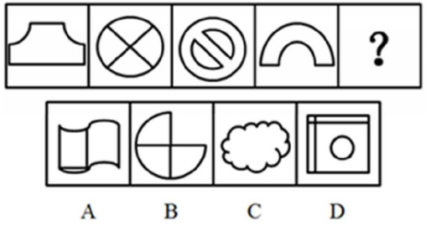
02
判断推理
一、图形推理。请按每道题的答题要求作答。
51.从所给四个选项中，选择最合适的一个填入问号处，使之呈现一定规律性：
√

Slide 119
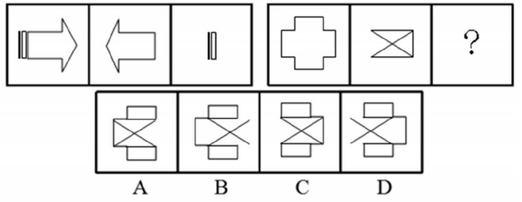
02
判断推理
52.从所给四个选项中，选择最合适的一个填入问号处，使之呈现一定规律性：
√

Slide 120
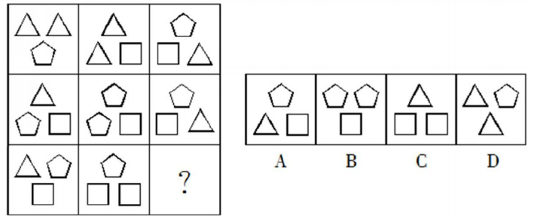
02
判断推理
53.从所给四个选项中，选择最合适的一个填入问号处，使之呈现一定规律性：
√

Slide 121
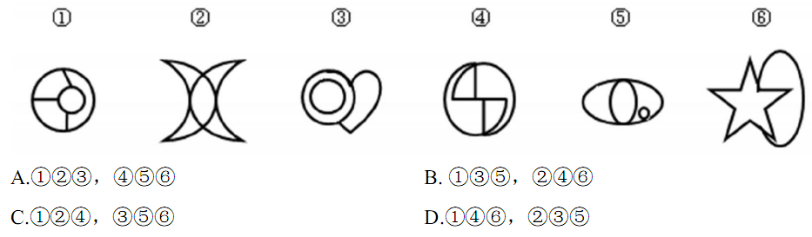
02
判断推理
54.把下面的六个图形分为两类，使每一类图形都有各自的共同特征或规律，分类正确的一项是：
√

Slide 122
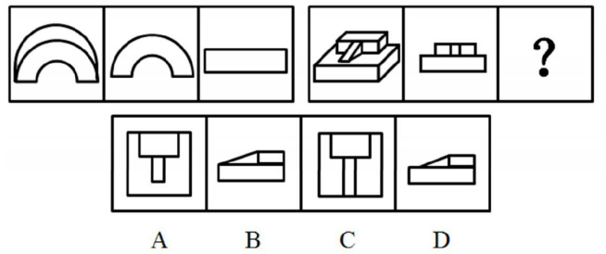
02
判断推理
55.从所给四个选项中，选择最合适的一个填入问号处，使之呈现一定规律性：
√

Slide 123
02
判断推理
二、定义判断。每道题先给出定义，然后列出四种情况，要求你严格依据定义，从中选出一个最符合或最不符合该定义的答案。
56.倾销，是指企业在国外出售商品的价格低于国内市场的价格或低于生产成本。
根据这一定义，下列行为不属于倾销的是：
A.某国以低于产品正常价值的价格向他国销售新闻纸
B.某企业在国内有较高的垄断地位和较大的市场份额，但质量不如国外同类产品，为了抢占国
际市场，该企业以低于成本价的价格在他国销售
C.某地为著名的蔬菜生产基地，由于采用先进的科学技术和规模化经营，其生产的蔬菜的价格
远远低于国外同类产品的价格
D.某国软件公司为了获得他国政府采购的订单，与他国同类软件竞争，以低于该产品在本国的
销售价格投标

Slide 124
02
判断推理
二、定义判断。每道题先给出定义，然后列出四种情况，要求你严格依据定义，从中选出一个最符合或最不符合该定义的答案。
56.倾销，是指企业在国外出售商品的价格低于国内市场的价格或低于生产成本。
根据这一定义，下列行为不属于倾销的是：
A.某国以低于产品正常价值的价格向他国销售新闻纸
B.某企业在国内有较高的垄断地位和较大的市场份额，但质量不如国外同类产品，为了抢占国
际市场，该企业以低于成本价的价格在他国销售
C.某地为著名的蔬菜生产基地，由于采用先进的科学技术和规模化经营，其生产的蔬菜的价格
远远低于国外同类产品的价格
D.某国软件公司为了获得他国政府采购的订单，与他国同类软件竞争，以低于该产品在本国的
销售价格投标
√

Slide 125
01
言语理解与表达
57.错觉是一种视觉误差，是人们观察物体时，由于物体受到形、光、色的干扰，加上人们的生理、心理原因而误认物象，会产生与实际不符的判断。
根据上述定义，下列不属于错觉的是：
A.一个突然失去儿子的母亲，有时觉得自己看到了儿子的身
B.坐在行驶的火车上看着窗外的树木时，会以为树木在移动
C.身材偏胖的人穿竖条纹服装会显得苗条一些
D.杯弓蛇影

Slide 126
01
言语理解与表达
57.错觉是一种视觉误差，是人们观察物体时，由于物体受到形、光、色的干扰，加上人们的生理、心理原因而误认物象，会产生与实际不符的判断。
根据上述定义，下列不属于错觉的是：
A.一个突然失去儿子的母亲，有时觉得自己看到了儿子的身
B.坐在行驶的火车上看着窗外的树木时，会以为树木在移动
C.身材偏胖的人穿竖条纹服装会显得苗条一些
D.杯弓蛇影
√

Slide 127
01
言语理解与表达
58.手表定律是指一个人有一只表时，可以知道现在是几点钟，而当他同时拥有两只显示时间不一致的表时却无法确定。两只表并不能告诉一个人更准确的时间，反而会使看表的人失去准确判断时间的信心。
根据上述定义，以下选项中所述内容不属于手表定律的是：
A.在两个显示不同路线的导航系统的指挥下，驾驶员会感到非常慌张
B.对于一个任务，目标应尽量明确，评价体系应尽量单一具体
C.一个人走入超市，想买些什么，但是又不是很确定，最后什么也没有买
D.一个如果同时选择两种不同的价值观，他的行为很可能会陷于混乱

Slide 128
01
言语理解与表达
58.手表定律是指一个人有一只表时，可以知道现在是几点钟，而当他同时拥有两只显示时间不一致的表时却无法确定。两只表并不能告诉一个人更准确的时间，反而会使看表的人失去准确判断时间的信心。
根据上述定义，以下选项中所述内容不属于手表定律的是：
A.在两个显示不同路线的导航系统的指挥下，驾驶员会感到非常慌张
B.对于一个任务，目标应尽量明确，评价体系应尽量单一具体
C.一个人走入超市，想买些什么，但是又不是很确定，最后什么也没有买
D.一个如果同时选择两种不同的价值观，他的行为很可能会陷于混乱
√

Slide 129
01
言语理解与表达
59.次生丑闻：指某地或某人曝出某个丑闻后，又连续牵出的其他丑闻。下列不属于次生丑闻的是：
A.某市一官员的“艳照门”传得沸沸扬扬，记者在其政府网站上核查该官员履历时，意外发现网上其他领导的视察照片居然有不少是 PS 的
B.在会场上抽天价香烟的某官员被曝光停职后，网民们继续搜索，很快发现他名下有多套来源不明的房产
C.新华社一篇题为《看似有隐情，其实真忽悠－－盘点那些曾经的“官谣”》的文章，梳理了近年来各地出现的“官谣”案例
D.故宫失窃案见诸报端后，由于故宫方面应对不当，“失窃门”又牵出了“错字门”、“会所门”、“瞒报门”

Slide 130
01
言语理解与表达
59.次生丑闻：指某地或某人曝出某个丑闻后，又连续牵出的其他丑闻。下列不属于次生丑闻的是：
A.某市一官员的“艳照门”传得沸沸扬扬，记者在其政府网站上核查该官员履历时，意外发现网上其他领导的视察照片居然有不少是 PS 的
B.在会场上抽天价香烟的某官员被曝光停职后，网民们继续搜索，很快发现他名下有多套来源不明的房产
C.新华社一篇题为《看似有隐情，其实真忽悠－－盘点那些曾经的“官谣”》的文章，梳理了近年来各地出现的“官谣”案例
D.故宫失窃案见诸报端后，由于故宫方面应对不当，“失窃门”又牵出了“错字门”、“会所门”、“瞒报门”
√

Slide 131
01
言语理解与表达
60.转基因技术，是指将人工分离和修饰过的基因导入到生物体基因组中，以此引起生物体性状可遗传的修饰。
下列不属于转基因技术的是：
A.把青椒种子送上太空，使其在完全失重状态下发生基因突变来培育“彩色青椒”
B.将外源抗菌基因导入小麦，防治小麦赤霉病、纹枯病、根腐病等真菌性病害
C.用反转录病毒作为载体，把腺苷脱基因转染至一名患 ADA 缺陷症女孩的淋巴细胞，使这个患者先天缺损的免疫系统趋于正常
D.运用反转录病毒为载体携带生长激素基因导入动物，相继培育出快速生长的转基因猪、羊、鸡、兔和牛等

Slide 132
01
言语理解与表达
60.转基因技术，是指将人工分离和修饰过的基因导入到生物体基因组中，以此引起生物体性状可遗传的修饰。
下列不属于转基因技术的是：
A.把青椒种子送上太空，使其在完全失重状态下发生基因突变来培育“彩色青椒”
B.将外源抗菌基因导入小麦，防治小麦赤霉病、纹枯病、根腐病等真菌性病害
C.用反转录病毒作为载体，把腺苷脱基因转染至一名患 ADA 缺陷症女孩的淋巴细胞，使这个患者先天缺损的免疫系统趋于正常
D.运用反转录病毒为载体携带生长激素基因导入动物，相继培育出快速生长的转基因猪、羊、鸡、兔和牛等
√

Slide 133
01
言语理解与表达
61.心理社会能力是个体对需要处理的事项或挑战有一定的预见性和可控性，能够有效地处理日常生活中的各种需要和挑战的能力，是个体保持良好的心理状态，并且在人——己、人——人、人——事、人——物的相互关系中表现出适应和积极的行为能力。
根据上述定义，下列个体事件属于心理社会能力范畴的是：
A.林某拟参加某地街舞大赛，后因中途发生交通事故受重伤退出
B.郑某因突然发病不能胜任高原地区工作，被调至平原地区就业
C.田某前往沿海某岛屿探险，因遭遇火山突然大爆发而被迫终止
D.李某期末考试多门功课不及格，受到老师批评指责后发奋学习
√

Slide 134
01
言语理解与表达
61.心理社会能力是个体对需要处理的事项或挑战有一定的预见性和可控性，能够有效地处理日常生活中的各种需要和挑战的能力，是个体保持良好的心理状态，并且在人——己、人——人、人——事、人——物的相互关系中表现出适应和积极的行为能力。
根据上述定义，下列个体事件属于心理社会能力范畴的是：
A.林某拟参加某地街舞大赛，后因中途发生交通事故受重伤退出
B.郑某因突然发病不能胜任高原地区工作，被调至平原地区就业
C.田某前往沿海某岛屿探险，因遭遇火山突然大爆发而被迫终止
D.李某期末考试多门功课不及格，受到老师批评指责后发奋学习
√

Slide 135
01
言语理解与表达
62.生物节律是一种生物内在的、复杂而精细的生理调节系统，它使动植物得以根据外界环境的周期性变化来协调自身新陈代谢及各种生理过程，从而与环境保持同步。
根据上述定义，下列哪项不属于生物节律的范畴？
A.银汉鱼只在涨潮时在岸上产卵
B.蜜蜂通过比较太阳与自身的位置关系来辨别方向
C.蒲公英每天以半小时为周期绽放、凋落
D.旅客乘飞机到国外需要休息一两天倒时差

Slide 136
01
言语理解与表达
62.生物节律是一种生物内在的、复杂而精细的生理调节系统，它使动植物得以根据外界环境的周期性变化来协调自身新陈代谢及各种生理过程，从而与环境保持同步。
根据上述定义，下列哪项不属于生物节律的范畴？
A.银汉鱼只在涨潮时在岸上产卵
B.蜜蜂通过比较太阳与自身的位置关系来辨别方向
C.蒲公英每天以半小时为周期绽放、凋落
D.旅客乘飞机到国外需要休息一两天倒时差
√

Slide 137
01
言语理解与表达
63.同类对象错误，指行为人意图侵害的对象与实际侵害的对象不一致，但属于同一类的，应当按照犯罪既遂定罪处罚。非同类对象错误，指行为人意图侵害的对象与实际行为侵害的对象不一致，且不属于同一类，只能根据行为人的主观故意内容认定犯罪性质。
根据上述定义，下列说法正确的是：
A.甲误将乙当作丙而杀死，应当以故意杀人罪既遂处罚
B.甲误把动物当成人而加以杀害，应当不成立犯罪
C.甲误把人当成动物而加以杀害，应当成立故意杀人罪
D.甲误把他人放置的财物当成垃圾扔掉，成立犯罪

Slide 138
01
言语理解与表达
63.同类对象错误，指行为人意图侵害的对象与实际侵害的对象不一致，但属于同一类的，应当按照犯罪既遂定罪处罚。非同类对象错误，指行为人意图侵害的对象与实际行为侵害的对象不一致，且不属于同一类，只能根据行为人的主观故意内容认定犯罪性质。
根据上述定义，下列说法正确的是：
A.甲误将乙当作丙而杀死，应当以故意杀人罪既遂处罚
B.甲误把动物当成人而加以杀害，应当不成立犯罪
C.甲误把人当成动物而加以杀害，应当成立故意杀人罪
D.甲误把他人放置的财物当成垃圾扔掉，成立犯罪
√

Slide 139
01
言语理解与表达
64.回避条件作用是指当厌恶、刺激或不愉快的情景出现时，个体做出某种反应，从而逃避了厌恶、刺激或不愉快情景，则该反应在以后的类似情景中发生的概率增加。
根据以上定义，下列不属于回避条件作用的一项是：
A.因为贪睡不愿起来吃早餐
B.碰到烫的东西，赶紧缩回手来
C.感觉屋内人声嘈杂时暂时离开
D.看见地上的垃圾后绕开走

Slide 140
01
言语理解与表达
64.回避条件作用是指当厌恶、刺激或不愉快的情景出现时，个体做出某种反应，从而逃避了厌恶、刺激或不愉快情景，则该反应在以后的类似情景中发生的概率增加。
根据以上定义，下列不属于回避条件作用的一项是：
A.因为贪睡不愿起来吃早餐
B.碰到烫的东西，赶紧缩回手来
C.感觉屋内人声嘈杂时暂时离开
D.看见地上的垃圾后绕开走
√

Slide 141
01
言语理解与表达
65.行政指导是指行政主体在其所管辖的权限内，为适应复杂多变的经济和社会需要，依据国家法律或政策，适时灵活地采取引导、劝告、建议、协商、示范、制定导向性政策，发布有关信息等非强制性手段，在行政相对方的同意或协助下，实现一定行政目的的行为。
根据上述定义，下列属于行政指导的是：
A.中国政府向各国政府发出共同投资设立亚投行的倡议
B.甲市气象局在台风来临之际向市民发出橙色预警信号
C.乙区人民政府与科研院所签订一份研发高科技产品的合同
D.丙县人民政府号召该县农民种植水蜜桃，并提供优惠贷款

Slide 142
01
言语理解与表达
65.行政指导是指行政主体在其所管辖的权限内，为适应复杂多变的经济和社会需要，依据国家法律或政策，适时灵活地采取引导、劝告、建议、协商、示范、制定导向性政策，发布有关信息等非强制性手段，在行政相对方的同意或协助下，实现一定行政目的的行为。
根据上述定义，下列属于行政指导的是：
A.中国政府向各国政府发出共同投资设立亚投行的倡议
B.甲市气象局在台风来临之际向市民发出橙色预警信号
C.乙区人民政府与科研院所签订一份研发高科技产品的合同
D.丙县人民政府号召该县农民种植水蜜桃，并提供优惠贷款
√

Slide 143
02
判断推理
三、类比推理。每道题先给出一组相关的词，要求你在备选答案中找出一组与之在逻辑关系上最为贴近、相似或匹配的词。
66.阴晴圆缺：月亮
A.潮涨潮落：海洋 | B.天高云淡：金秋
C.暮鼓晨钟：时光 | D.稍纵即逝：机会
√

Slide 144
01
类比推理
67.白驹过隙：度日如年
A.潜移默化：耳提面命 | B.浮光掠影：鞭辟入里
C.阳春白雪：曲高和寡 | D.字斟句酌：咬文嚼字
√

Slide 145
01
类比推理
68.党员：干部：青年
A.化合反应：氧化反应：化学反应 | B.芦苇：吊兰：鸢尾
C.处长：教授：博士 | D.检察官：检察长：检察员
√

Slide 146
01
类比推理
69.针筒：注射器：医疗器械
A.飞机：螺旋桨：推进装置 | B.潜艇：核潜艇：核反应堆
C.齿条：千斤顶：起重设备 | D.泳衣：比基尼：游泳服饰
√

Slide 147
01
类比推理
70.松柏 对于 （） 相当于 （ ） 对于 谦虚
A.长寿，竹子 | B.竹子，品德
C.火，热情 | D.长寿，长蒿
√

Slide 148
02
判断推理
四、逻辑判断。每道题给出一段陈述，这段陈述被假设是正确的，不容置疑的。要求你根据这段陈述，选择一个答案。
71.壳牌石油公司连续三年在全球 500家最大公司净利润总额排名中位列第一，其主要原因是该公司比其他公司有更多的国际业务。
下列哪项如果为真，则最能支持上述说法？
A.与壳牌公司规模相当但国际业务少的石油公司的利润都比壳牌石油公司低
B.历史上全球 500家大公司的净利润冠军都是石油公司
C.近三年来全球最大的 500家公司都在努力走向国际化
D.近三年来石油和成品油的价格都很稳定

Slide 149
02
判断推理
四、逻辑判断。每道题给出一段陈述，这段陈述被假设是正确的，不容置疑的。要求你根据这段陈述，选择一个答案。
71.壳牌石油公司连续三年在全球 500家最大公司净利润总额排名中位列第一，其主要原因是该公司公司比其他公司有更多的国际业务。
下列哪项如果为真，则最能支持上述说法？
A.与壳牌公司规模相当但国际业务少的石油公司的利润都比壳牌石油公司低
B.历史上全球 500家大公司的净利润冠军都是石油公司
C.近三年来全球最大的 500家公司都在努力走向国际化
D.近三年来石油和成品油的价格都很稳定
√

Slide 150
02
判断推理
72.某舞蹈队现有三名女队员王虹、张静和高薇，她们是好朋友，来自不同省份，或者来自甘肃，或者来自山东，或者来自广西。高薇见过张静的姐姐，高薇的国标舞比来自广西的队员跳得好。来自山东的队员是独生女，其国标舞是三人中跳得最不好的。
由此可以推出：
A.王虹来自甘肃，张静来自广西
B.张静来自广西，高薇来自甘肃
C.高薇国标舞跳得最好，张静跳得最不好
D.王虹国标舞跳得最不好，张静跳得最好

Slide 151
02
判断推理
72.某舞蹈队现有三名女队员王虹、张静和高薇，她们是好朋友，来自不同省份，或者来自甘肃，或者来自山东，或者来自广西。高薇见过张静的姐姐，高薇的国标舞比来自广西的队员跳得好。来自山东的队员是独生女，其国标舞是三人中跳得最不好的。
由此可以推出：
A.王虹来自甘肃，张静来自广西
B.张静来自广西，高薇来自甘肃
C.高薇国标舞跳得最好，张静跳得最不好
D.王虹国标舞跳得最不好，张静跳得最好
√

Slide 152
02
判断推理
73.植被具有明显的年际变化和季节变化的特点，并且是连结土壤、大气和水分的自然“纽带”在一定的程度上能代表土地覆盖的变化，在全球变化研究中充当“指示器”的作用。研究表明，在全球尺度和洲际尺度上，气温升高是导致全球特别是北半球植被活动增加的主导因素。由此可以通过植被活动的增加的情况判断某一地区气温的变化趋势。
以下哪项如果为真，能够成为上述结论的前提条件？
A.植被本身的年际变化和季节变化特点受气温变化的影响较小
B.南半球植被活动还受到了植被类型、纬度等因素的主导
C.植被覆盖类型等其他因素对当地植被活动影响不大
D.植被活动是全球气温变化最佳的“指示器”
√

Slide 153
02
判断推理
73.植被具有明显的年际变化和季节变化的特点，并且是连结土壤、大气和水分的自然“纽带”在一定的程度上能代表土地覆盖的变化，在全球变化研究中充当“指示器”的作用。研究表明，在全球尺度和洲际尺度上，气温升高是导致全球特别是北半球植被活动增加的主导因素。由此可以通过植被活动的增加的情况判断某一地区气温的变化趋势。
以下哪项如果为真，能够成为上述结论的前提条件？
A.植被本身的年际变化和季节变化特点受气温变化的影响较小
B.南半球植被活动还受到了植被类型、纬度等因素的主导
C.植被覆盖类型等其他因素对当地植被活动影响不大
D.植被活动是全球气温变化最佳的“指示器”
√

Slide 154
02
判断推理
74.2016年世界杯亚洲区预选赛中，身陷“死亡之组”的中国国足客场输给卡塔尔，面对弱旅中国香港男足两连平，出线形势仅存在理论上的可能，国内足坛一片哗然，倒逼足协改革。对此，足协推出改革方案，对领导层进行了调整，规划了足球向全民运动发展的目标，同时对球员在场上的拼搏精神和团结作风做出了严格的要求。有圈内人士认为如果足协的改革能够提前两三个月进行的话，中国男足的竞技水平定能快速提高，不至于出线希望如此渺茫。
以下哪项为真，最能削弱该圈内人士的观点？
A.国足面对弱旅泰国队曾制造过 1:5 的“惨案”
B.近年来，中国的足球人口有了较大的增长
C.在足协的计划中，校园足球是很重要的一部分
D.足球竞技水平的提高并非一朝一夕之事，需要长时间的积累

Slide 155
02
判断推理
74.2016年世界杯亚洲区预选赛中，身陷“死亡之组”的中国国足客场输给卡塔尔，面对弱旅中国香港男足两连平，出线形势仅存在理论上的可能，国内足坛一片哗然，倒逼足协改革。对此，足协推出改革方案，对领导层进行了调整，规划了足球向全民运动发展的目标，同时对球员在场上的拼搏精神和团结作风做出了严格的要求。有圈内人士认为如果足协的改革能够提前两三个月进行的话，中国男足的竞技水平定能快速提高，不至于出线希望如此渺茫。
以下哪项为真，最能削弱该圈内人士的观点？
A.国足面对弱旅泰国队曾制造过 1:5 的“惨案”
B.近年来，中国的足球人口有了较大的增长
C.在足协的计划中，校园足球是很重要的一部分
D.足球竞技水平的提高并非一朝一夕之事，需要长时间的积累
√

Slide 156
02
判断推理
75.某学校要从甲、乙、丙、丁、戊、己、庚七名学生中挑选四人组成一个辩论队，去参加全市的辩论比赛。根据平时的训练情况，挑选必须满足下列条件：
（1）如果戊参加，则丙也要参加；
（2）除非乙参加，否则庚不参加；
（3）甲和乙中至少有一人参加，但不能都参加；
（4）戊和己中至少有一人参加，但不能都参加。
根据以上陈述，以下哪些学生一定会参加辩论比赛？
A.乙或庚，或者二人都参加 B.戊或庚，或者二人都参加
C.丙或丁，或者二人都参加 D.丙或戊，或者二人都参加

Slide 157
02
判断推理
75.某学校要从甲、乙、丙、丁、戊、己、庚七名学生中挑选四人组成一个辩论队，去参加全市的辩论比赛。根据平时的训练情况，挑选必须满足下列条件：
（1）如果戊参加，则丙也要参加；
（2）除非乙参加，否则庚不参加；
（3）甲和乙中至少有一人参加，但不能都参加；
（4）戊和己中至少有一人参加，但不能都参加。
根据以上陈述，以下哪些学生一定会参加辩论比赛？
A.乙或庚，或者二人都参加 B.戊或庚，或者二人都参加
C.丙或丁，或者二人都参加 D.丙或戊，或者二人都参加
戊→丙
庚→乙
要么甲，要么乙
要么戊，要么己
√

Slide 158
02
判断推理
76.拥挤的居住条件导致的市民健康状况明显下降，是 A 城面临的重大问题。因为 A 城和 B 城两个城市的面积和人口相当，所以 A 城所面临的上述问题必定会在 B 城出现。
以下哪项最能反驳上述结论？
A.未能准确区分人口数量和人口密度这两个概念
B.未能准确区分一个城市的面积和人口这两个概念
C.拥挤的居住条件是导致市民健康状况下降的唯一原因
D.忽略了相同的人口密度可以有不同的居住条件

Slide 159
02
判断推理
76.拥挤的居住条件导致的市民健康状况明显下降，是 A 城面临的重大问题。因为 A 城和 B 城两个城市的面积和人口相当，所以 A 城所面临的上述问题必定会在 B 城出现。
以下哪项最能反驳上述结论？
A.未能准确区分人口数量和人口密度这两个概念
B.未能准确区分一个城市的面积和人口这两个概念
C.拥挤的居住条件是导致市民健康状况下降的唯一原因
D.忽略了相同的人口密度可以有不同的居住条件
√

Slide 160
02
判断推理
77.在人一生当中，人脑会不断对脑神经连接进行“优化重组”，“修剪”掉多余的连接，以保证有用的连接更加快速通畅。研究人员选取了 121 名年龄在 4~20 岁的健康志愿者，利用磁共振技术，分析了这一年龄段神经连接随着大脑发育和成熟而发生的变化。结果发现，女性对脑神经连接开始“修剪”的时间普遍早于男性。因此研究人员认为，女性的大脑相比男性大脑更高效。
以下陈述如果为真，哪项无法支持上述结论？
A.学龄期女孩往往表现出比同龄男孩更好的理解能力和语言能力
B.脑神经连接“修剪”出错会导致自闭症，患病率性别差异显著
C.男孩只能专注于一件工作的时候，女孩可以同时处理多项工作
D.大脑“修剪”和“重组”之后使得各种认知活动效率提升很多

Slide 161
02
判断推理
77.在人一生当中，人脑会不断对脑神经连接进行“优化重组”，“修剪”掉多余的连接，以保证有用的连接更加快速通畅。研究人员选取了 121 名年龄在 4~20 岁的健康志愿者，利用磁共振技术，分析了这一年龄段神经连接随着大脑发育和成熟而发生的变化。结果发现，女性对脑神经连接开始“修剪”的时间普遍早于男性。因此研究人员认为，女性的大脑相比男性大脑更高效。
以下陈述如果为真，哪项无法支持上述结论？
A.学龄期女孩往往表现出比同龄男孩更好的理解能力和语言能力
B.脑神经连接“修剪”出错会导致自闭症，患病率性别差异显著
C.男孩只能专注于一件工作的时候，女孩可以同时处理多项工作
D.大脑“修剪”和“重组”之后使得各种认知活动效率提升很多
√

Slide 162
02
判断推理
78.所有重点大学的学生都是聪明的学生，有些聪明的学生喜欢逃课，小杨不喜欢逃课，所以小杨不是重点大学的学生。以下除哪项外，均与上述推理的形式类似？A.所有经济学家都懂经济，有些懂经济的爱投资企业，你不爱投资企业；所以，你不是经济学家
B.所有的鹅都吃青菜，有些吃青菜的也吃鱼，兔子不吃鱼；所以，兔子不是鹅
C.所有的人都是爱美的，有些爱美的还研究科学，亚里士多德不是爱美的人；所以，亚里士多德不研究科学
D.所有被高校录取的学生都是超过录取分数线的，有些超过录取分数线的是大龄考生，小张不是大龄考生；所以小张没有被高校录取

Slide 163
02
判断推理
78.所有重点大学的学生都是聪明的学生，有些聪明的学生喜欢逃课，小杨不喜欢逃课，所以小杨不是重点大学的学生。以下除哪项外，均与上述推理的形式类似？A.所有经济学家都懂经济，有些懂经济的爱投资企业，你不爱投资企业；所以，你不是经济学家
B.所有的鹅都吃青菜，有些吃青菜的也吃鱼，兔子不吃鱼；所以，兔子不是鹅
C.所有的人都是爱美的，有些爱美的还研究科学，亚里士多德不是爱美的人；所以，亚里士多德不研究科学
D.所有被高校录取的学生都是超过录取分数线的，有些超过录取分数线的是大龄考生，小张不是大龄考生；所以小张没有被高校录取
√

Slide 164
02
判断推理
79.“三九补一冬，来年无病痛。”一句俗语道出了冬季进补的重要性。但进补也不是什么有营养吃什么，需因人、因时、因地而异。北方干冷需热补、南方潮热需利湿、东部湿重宜温补、西部风大宜润补。不同地域的不同特征，决定了不同地方的人就要选择不同的进补方式。
以下选项如果为真，最能削弱上述论述的是：
A.北方地区的人在炖汤时爱加入生姜、香菜等热补的配菜
B.西部地区的人爱吃润肺的食物，如百合、藕等等
C.近些年来，两广地带的人反倒选择温补类的食物
D.东西南北饮食文化的融合，使得有些人爱尝试异乡的饮食方式

Slide 165
02
判断推理
79.“三九补一冬，来年无病痛。”一句俗语道出了冬季进补的重要性。但进补也不是什么有营养吃什么，需因人、因时、因地而异。北方干冷需热补、南方潮热需利湿、东部湿重宜温补、西部风大宜润补。不同地域的不同特征，决定了不同地方的人就要选择不同的进补方式。
以下选项如果为真，最能削弱上述论述的是：
A.北方地区的人在炖汤时爱加入生姜、香菜等热补的配菜
B.西部地区的人爱吃润肺的食物，如百合、藕等等
C.近些年来，两广地带的人反倒选择温补类的食物
D.东西南北饮食文化的融合，使得有些人爱尝试异乡的饮食方式
√

Slide 166
02
判断推理
80.有一段时间，满街的女人都爱穿“松糕鞋”（一种厚底皮鞋），以显得更高挑，但这种不是男人们的共识。现在这种鞋越发少见了，而一种尖头皮鞋又在悄然兴起。由此可以推出：
A.女人都爱追赶潮流
B.市场上已没有“松糕鞋”销售了
C.以穿“松糕鞋”来显高说明女人的虚荣心
D.女人流行的各种服饰，很大程度上取决于异性的认同与否

Slide 167
02
判断推理
80.有一段时间，满街的女人都爱穿“松糕鞋”（一种厚底皮鞋），以显得更高挑，但这种不是男人们的共识。现在这种鞋越发少见了，而一种尖头皮鞋又在悄然兴起。由此可以推出：
A.女人都爱追赶潮流
B.市场上已没有“松糕鞋”销售了
C.以穿“松糕鞋”来显高说明女人的虚荣心
D.女人流行的各种服饰，很大程度上取决于异性的认同与否
√

Slide 168





2017年下半年重庆公务员|国家公务员考试辅导课程
班次 | 课时 | 授课内容 | 时间 | 价格
国考（考点技巧班） | 8天 | 行测+申论 | 10月1-8日 | 1580
魔鬼训练营 | 9天8晚 | 行测+申论 | 9月13-21日 | 6680
联系方式：
乐恩官网：www.leenjy.com
咨询电话：023-88730955
总校地址：沙坪坝沙龙汇文化广场三楼(小龙坎地铁站1号出口前行100米)
官方微信
官方微博
政策咨询群

